Slide 1



IL VALORE DEL 168
Centro di due diligence LSEG (precedentemente Refinitiv)
Manuale di formazione

Slide 2

Contenuti
Contatti chiave....................................3
Cos’è LSEG?...............................4
Il flusso di lavoro LSEG........................5
Iniziative condotte da LSEG e Centre........6
Introduzione a LSEG......................7
Aggiunta di una terza parte a LSEG...8
L’analizzatore di rischio.........................12
Screening di controllo mondiale...............14
Controllo dei supporti avversi.................27
Inserimento di una terza parte..........31
Assegnazione dei questionari...........47
Due diligence avanzata.............76
Processo di aggiornamento World Check...77
Processo di rinnovo..........................84

Slide 3

Contatti chiave
Team di conformità RPM:
Shelley Earl Direttore senior della conformità globale | searl@rpminc.com
Caroline Watson Responsabile della conformità - Europa | cwatson@rpminc.com
Helen Dillon Responsabile – Conformità ed etica | hdillon@rpminc.com

Slide 4

Che cos'è il Centro di due diligence LSEG?
LSEG Due Diligence Center (LSEG), è una piattaforma di gestione della due diligence di terze parti che sostituirà Truth Technologies, storicamente utilizzata per completare le ricerche World-Check nei confronti di terze parti che intendono effettuare transazioni con RPM e le sue consociate.
LSEG migliorerà e standardizzerà la gestione delle terze parti in tutta l'organizzazione, fornirà un sistema di approvazione completamente integrato attraverso l'uso di flussi di lavoro predefiniti e aumenterà la visibilità delle terze parti in tutto il mondo.
LSEG è un enorme passo avanti per RPM e mitigherà significativamente il rischio di corruzione e concussione e faciliterà la conformità commerciale in tutte le società operative.

Slide 5
Flusso di lavoro LSEG
Nuova ^{terza} parte - onboarding
Report di analisi dei rischi e World Check
Revisione dei World Check Hits e delle parti a rischio medio/alto
Questionario interno - DD migliorato
Questionario esterno a ^{terze} parti – DD migliorato
Report LSEG - DD migliorato (COSTO AGGIUNTIVO)
Monitoraggio continuo in Worldcheck*
Il DD di sostenibilità e approvvigionamento responsabile sarà condotto per i fornitori a rischio sempre maggiore insieme al flusso di lavoro LSEG, che sarà guidato al centro a RPM
Basso rischio – Approvato
Colpo di controllo mondiale, rischio medio o alto
Approvato
Approvato
Rifiutato
Rifiutato
Continua con l’onboarding per raccogliere più dati
Continua con l’onboarding per raccogliere più dati
Approvato
Approvato
Rifiutato
Rifiutato
Continua con l’onboarding per raccogliere più dati
*Nota: tutte le parti approvate includeranno un monitoraggio continuo

Slide 6
LSEG e approvvigionamento sostenibile: Un’iniziativa guidata dal centro
Due diligence di terze parti
(LSEG)
Valutazioni di sostenibilità
Approvvigionamento responsabile
(Team di approvvigionamento guidato dal centro)
LSEG farà parte di un flusso di lavoro guidato dal centro RPM molto più ampio, incentrato sul controllo completo di tutti i VENDITORI di terze parti da una prospettiva di conformità, sostenibilità e approvvigionamento responsabile in linea con gli obiettivi di RPM Costruire un mondo migliore.
Pertanto, la gestione di clienti e fornitori sarà leggermente diversa in LSEG.
I clienti saranno completamente gestiti a livello di entità locale, mentre l’approvazione di fornitori terzi sarà gestita centralmente dal team di Conformità RPM. Ciò garantirà che i fornitori terzi di grandi dimensioni e ad alto rischio siano sottoposti per la valutazione delle loro credenziali di sostenibilità.
Per qualsiasi domanda sull’impatto che ciò avrà sulla tua attività locale, contatta il team Conformità RPM.

Slide 7
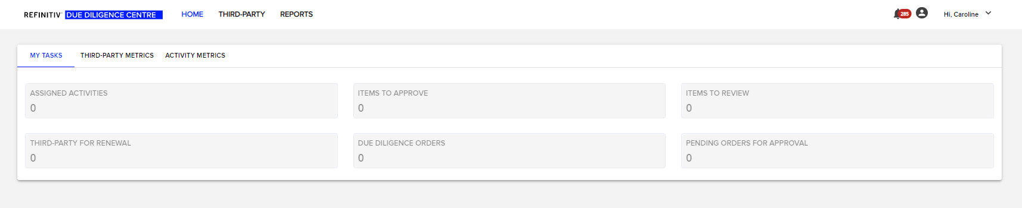
La piattaforma LSEG: Introduzione
La schermata iniziale della piattaforma LSEG fornisce all'utente una dashboard per visualizzare facilmente l'attività corrente / lo stato dell'attività assegnata.
A ciascun utente in LSEG viene assegnato un ruolo, Onboarding (responsabile dell'inserimento di dati di terze parti) o Approvazione (responsabile dell'approvazione di terze parti nel sistema).
Anche agli utenti vengono assegnate Divisioni e avranno visibilità solo delle loro divisioni specifiche assegnate loro.
In generale, le due divisioni che saranno utilizzate a livello di entità operativa sono:
La Divisione specifica dell’entità (ad es. Carboline Inc, Stoncor Sudafrica)
Fornitori RPM – Carboline Inc., ecc.
Ciò proteggerà i dati di terze parti visibili tra le aziende e consentirà anche la centralizzazione dei dati dei fornitori come parte del flusso di lavoro guidato dal centro di RPM (fare riferimento alla diapositiva 6).

Slide 8
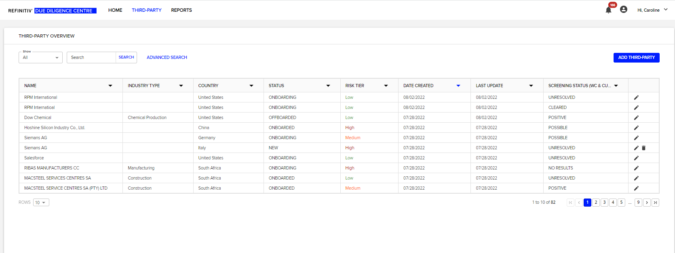
Aggiunta di una nuova terza parte a LSEG
Completato dal team di onboarding
Dalla schermata Home, selezionare TERZA PARTE dal menu in alto per accedere alla panoramica delle terze parti per la propria organizzazione.
Per evitare la duplicazione, prima di aggiungere una terza parte nel sistema, è necessario prima verificare che non esista già. Utilizzare la RICERCA AVANZATA (la funzionalità è molto migliore della casella di ricerca generale) per verificare la preesistenza di terze parti.
Se la terza parte esiste ed è approvata nel sistema, è possibile procedere con le transazioni con la terza parte. Se la terza parte esiste e viene negata nel sistema, contattare il team di conformità RPM
Se la terza parte non esiste, fare clic su AGGIUNGI TERZA PARTE per creare un nuovo record di terza parte.

Slide 9
Aggiunta di una nuova terza parte a LSEG
Dopo aver fatto clic su AGGIUNGI TERZA PARTE, si passa a una nuova schermata in cui viene richiesto di completare una serie di informazioni sulla Terza parte. Questi sono suddivisi nelle seguenti categorie:
Informazioni generali
Segmentazione di terze parti
Indirizzo
Contatto
Criteri di screening
Descrizione
Solo alcuni campi devono essere compilati nell’ambito delle procedure di due diligence di terze parti di RPM.
I campi che devono essere compilati sono inclusi nella pagina:

Slide 10
Aggiunta di una nuova terza parte a LSEG
Il completamento di alcune informazioni nella sezione AGGIUNGI TERZE PARTI è necessario per eseguire lo screening World Check per la terza parte e anche per guidare l’analizzatore di rischio, che viene utilizzato in combinazione con la ricerca World-Check per valutare il profilo di rischio complessivo della terza parte. La Ricerca World-Check e l’Analizzatore dei rischi saranno trattati nelle sezioni successive di questo Manuale di formazione.
Le informazioni che sono fondamentali per l'uso efficace dello strumento LSEG e devono essere inserite sono:
Informazioni generali
Nome: Inserire il nome completo ufficiale della terza parte
Numero di riferimento: Identificatore univoco, si consiglia di seguire la denominazione di riferimento ERP locale. Se il numero di riferimento esiste già, il sistema invierà una notifica.
Tipo di settore: Utilizzare la funzione a discesa per selezionare il tipo di settore di terze parti
Ricavi: Per i clienti, inserire il valore di vendita previsto con la terza parte, per i fornitori, inserire il valore di spesa previsto (in USD).
Segmentazione di terze parti
Tipo di prodotto: Utilizzare la funzione a discesa per scegliere la natura del rapporto commerciale con terze parti (vedere la pagina successiva per le definizioni del tipo di prodotto)
Indirizzo
Paese: Non è richiesto l’indirizzo completo di terzi, sebbene sia raccomandato. Tuttavia, il paese in cui sono registrati è
Una volta completati i campi obbligatori, scorrere fino alla parte inferiore dello schermo e fare clic su SALVA.
Non appena si fa clic su SALVA, il sistema LSEG esegue 2 operazioni:
Esegue una ricerca di World-Check/Media Check rispetto alla terza parte
Fornisce un punteggio di rischio della terza parte utilizzando l’analizzatore di rischio

Slide 11
Aggiunta di una nuova terza parte a LSEG
Tipo di prodotto RPM
Entità governativa (diretta/indiretta): L’utente finale finale del prodotto (o dei prodotti) è un’entità di proprietà pubblica o parziale. Ciò può avvenire tramite acquisto diretto o indirettamente tramite un distributore o un installatore/applicatore.
Utente finale del cliente: Il destinatario o l'acquirente dei prodotti della Società che alla fine utilizza il prodotto e non rivende il prodotto
Esporta distributori clienti: L’Acquirente di un prodotto che intende rivendere a un cliente al di fuori del Paese in cui si trova l’Utente, ad es. la Società RPM statunitense vende al Distributore con sede in Messico che vende a Utenti finali con sede al di fuori degli Stati Uniti.
Installatori/atomizzatori: Acquirente di un prodotto che intende installare per conto dell’utente finale
Partner di joint venture: Coloro con cui la Società ha stipulato un accordo commerciale per stabilire una nuova entità commerciale e/o gestire le attività
Distributore di clienti nazionali Acquirente di un prodotto che intende rivendere a un cliente all’interno del Paese in cui si trova l’utente, ad es. Società RPM, Distributore e Utente finale hanno tutti sede in Germania
Consulente/Intermediario: Consulente che archivia in modo indipendente o diretto Documenti o rappresenta RPM o le sue controllate ad agenzie governative, tribunali o investitori
Consulente/Intermediario: Fornire consulenza tecnica o per le PMI per conto della Società rappresentando la Società a un’altra persona, azienda, entità o funzionario pubblico
Agente: Autorizzato ad agire per, o per conto della Società a sostegno degli interessi della Società, ad es. agenti di vendita, agenti doganali, agenti di autorizzazione
Appaltatore/Subappaltatore: Fornire beni o servizi alla Società in base a termini contrattuali, ma altrimenti non sono sotto il controllo della Società, ad es. installatori/riparatori
Fornitore/Fornitore diretto: Fornitura di materie prime e imballaggi utilizzati dalla Società
Logistica/Inoltro merci
Nessun fornitore/fornitore diretto: Rifornimenti di parti, componenti e articoli in testa e vari utilizzati dalla Società
Fornitore di servizi: Fornire servizi funzionali o supporto alla Società (ad es. comunicazioni, archiviazione, servizio di elaborazione, servizi IT, servizi di marketing, servizi finanziari
Distributore fornitore: Venditore di un prodotto che rivende per conto del produttore(i)
Altro

Slide 12
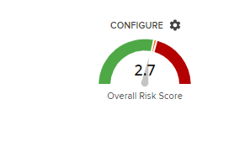

L'analizzatore di rischio
L’Analizzatore di rischio è uno strumento integrato nella piattaforma LSEG per fornire una panoramica di alto livello del profilo di rischio della Terza parte.
L’Analizzatore del rischio viene eseguito indipendentemente dalla funzione di screening World Check/Media Check e il punteggio è determinato dalle informazioni completate nella sezione AGGIUNGI TERZE PARTI.
Per questo motivo è fondamentale compilare determinati campi, come da istruzioni a pagina 10, per garantire che l’analizzatore di rischio possa calcolare un punteggio di rischio appropriato.
A seconda di dove si trova l’azienda, del TIPO di rapporto commerciale (tipo di merce), dell’INDUSTRIA della Terza Parte e del VALORE previsto per l’organizzazione, lo strumento determinerà qual è il rischio intrinseco della terza parte.
Le terze parti sono valutate come a rischio BASSO, MEDIO o ALTO nell’analizzatore del rischio a seconda del punteggio di rischio complessivo.
L’esempio precedente mostra che RPM International assegna un punteggio BASSO RISCHIO con un punteggio di 2,7
Il punteggio dell’Analizzatore del rischio avrà un impatto sul modo in cui le Terze Parti vengono valutate nell’ambito delle Procedure di Due diligence di terze parti di RPM. Questo sarà trattato in una sezione successiva.

Slide 13
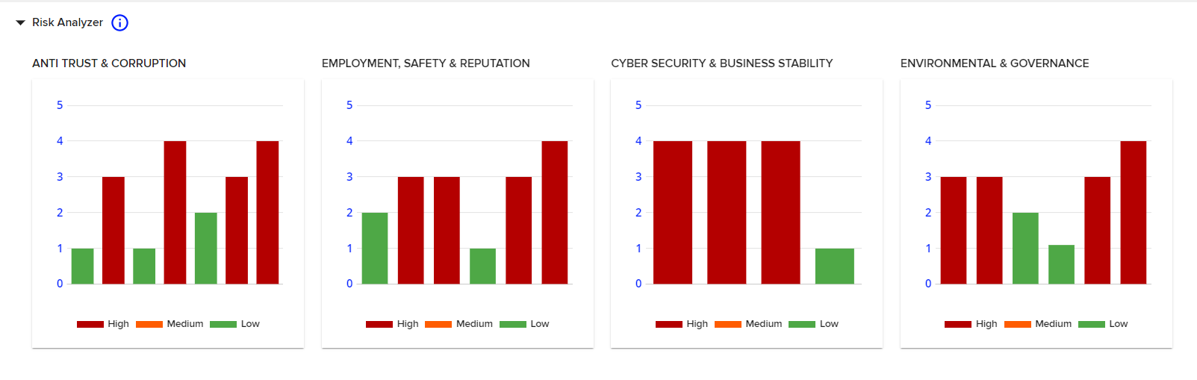
L'analizzatore di rischio
Il punteggio di rischio complessivo per la terza parte viene calcolato in 23 diverse aree di rischio. Sotto il tachimetro del punteggio di rischio iniziale, puoi vedere come la terza parte ha ottenuto un punteggio su ciascuna delle 23 aree di rischio. Se si passa il mouse su ciascuna colonna dei grafici, verrà visualizzata quella particolare area di rischio. Le 23 aree di rischio sono raggruppate in 4 categorie principali, come mostrato nella schermata qui sopra.
Promemoria: Questo è determinato SOLO dai dati inseriti nella schermata iniziale AGGIUNGI TERZE PARTI. I risultati dello screening World Check/Media Check non fanno parte del punteggio di rischio complessivo.

Slide 14
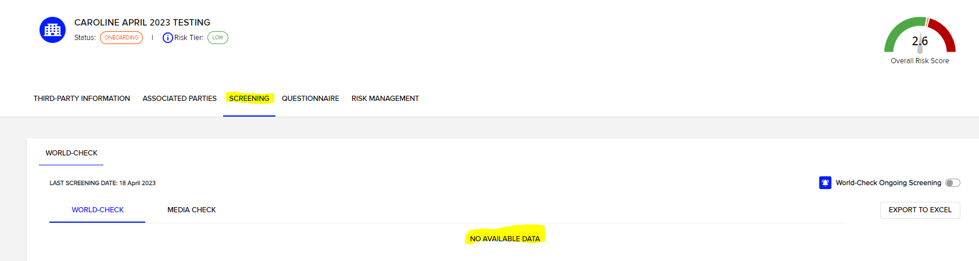
Screening World-Check
In base al nome della terza parte e alle informazioni sul Paese aggiornate nella sezione AGGIUNGI TERZI dello strumento, il sistema eseguirà automaticamente una ricerca World-Check.
I risultati dello screening sono disponibili nella scheda SCREENING nella parte superiore della pagina, sotto l’analizzatore dei rischi.
Se non ci sono risultati, la sezione di screening indicherà NESSUN DATI DISPONIBILI come nell’esempio seguente:

Slide 15
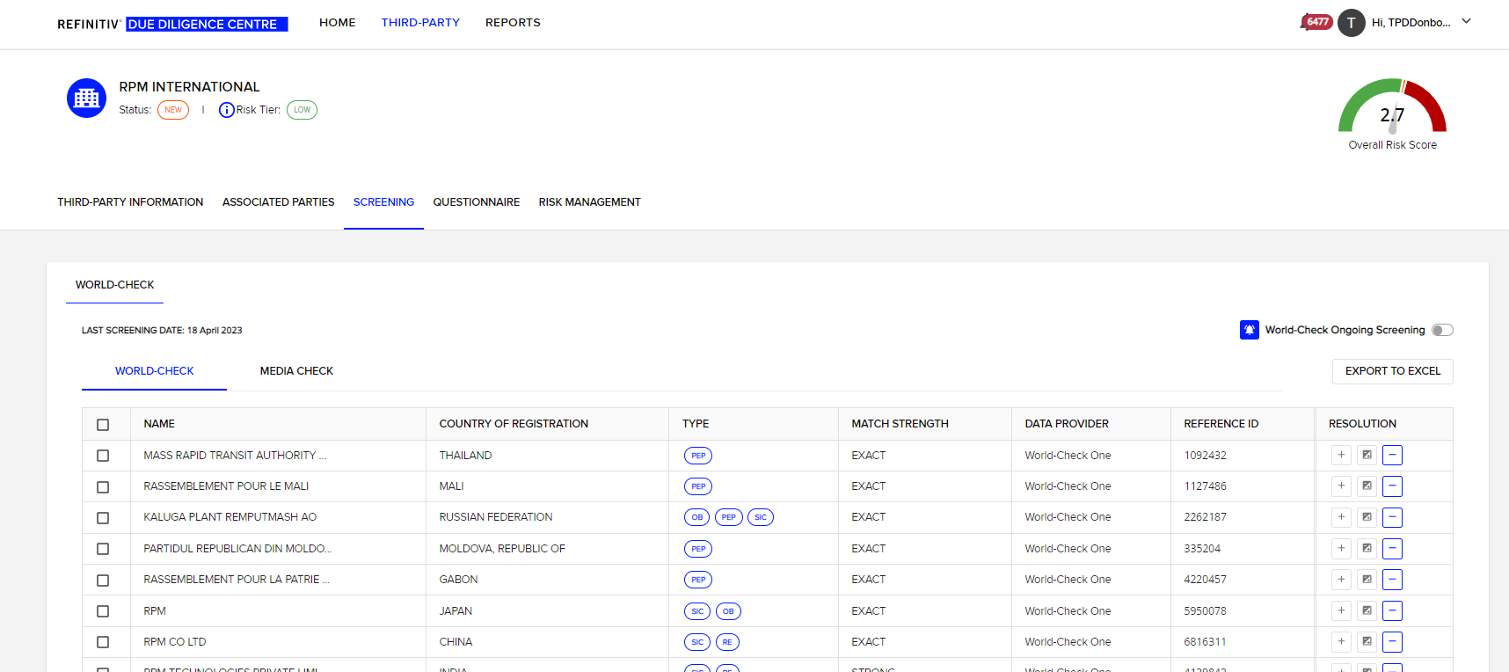
Screening World Check Continuato...
Se vi sono potenziali risultati dello screening World Check, questi saranno elencati nella scheda SCREENING come nell’esempio seguente:

Slide 16



Screening World-Check
Il sistema fornirà le seguenti informazioni sulle potenziali corrispondenze di screening di terze parti:
Nome
Paese di registrazione (assicurarsi che il Paese corrisponda al Paese di registrazione della terza parte che si sta esaminando e non sia il Paese sede della terza parte).
Tipo di problema che ha causato il “flag” della terza parte sul World-check (se si passa il mouse sugli ovali blu, vi dirà ulteriori informazioni)
Abbinare la Forza della potenziale Terza parte al termine di ricerca inserito
La fonte: World-Check One
L’ID di riferimento della potenziale corrispondenza in World Check
Opzioni di risoluzione
Le opzioni di risoluzione sono:
POSITIVO
FALSO
POSSIBILE
Questi sono trattati in modo più dettagliato nella prossima pagina ...

Slide 17
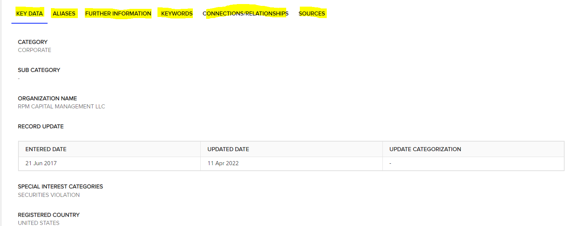
Screening World-Check
Lo screening World Check è completato dal TEAM DI INSERIMENTO
Per eseguire lo screening World-Check, è necessario seguire i passaggi seguenti:
1. Fare clic su ciascuna delle Terze Parti per ottenere i risultati completi del World-Check. Nei risultati dello screening è possibile fare clic per verificare se la terza parte è una corrispondenza o meno.

Slide 18
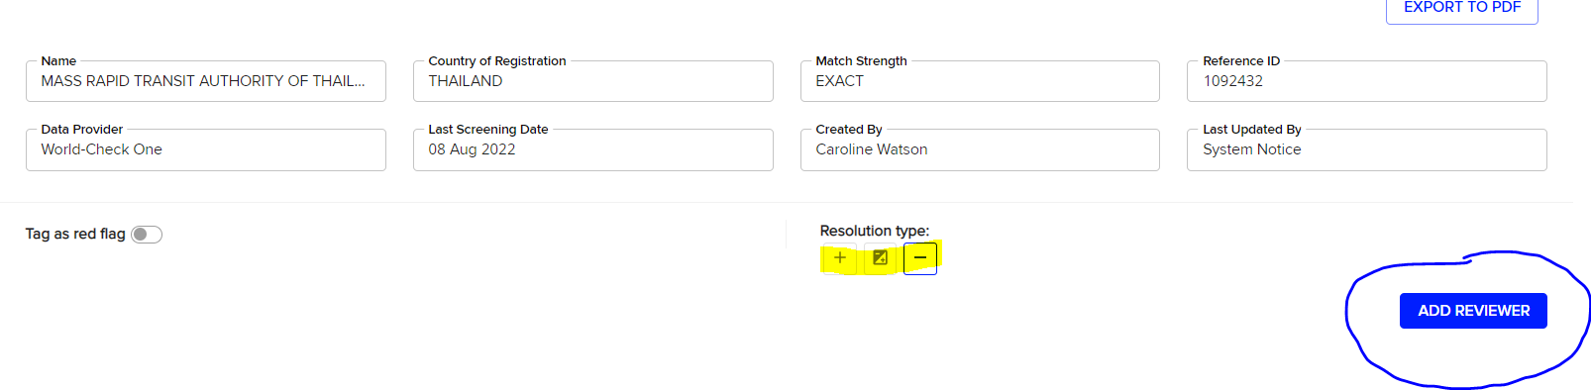
Screening World-Check
Una volta esaminate le informazioni, è necessario risolvere la Terza parte e designare i risultati come:
POSITIVO: La terza parte è un abbinamento
FALSO: La terza parte non è un abbinamento
POSSIBILE: La terza parte potrebbe essere un abbinamento
I risultati possono essere contrassegnati come tali in 2 modi, sia all’interno della pagina dei risultati di screening individuali di terze parti facendo clic sull’icona negativa positiva o possibile come evidenziato di seguito, sia nella pagina di screening iniziale in cui sono elencate tutte le potenziali corrispondenze di screening di controllo mondiale (vedere pagina 10 per esempio)
Se non sei sicuro che un risultato di ricerca sia una corrispondenza positiva e desideri che un altro membro del team esamini/controlli la possibile corrispondenza, puoi farlo facendo clic sulla casella AGGIUNGI REVISORE di seguito. (Nota: non è obbligatorio).

Slide 19
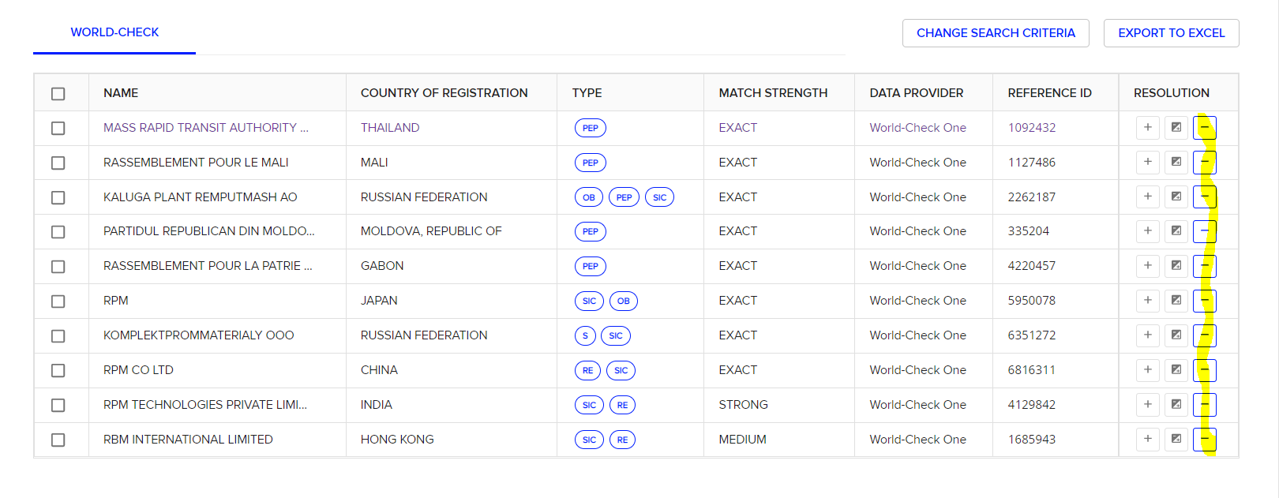
Screening World-Check
Nella pagina dei risultati dello screening, è possibile contrassegnare singolarmente i risultati uno per uno, oppure se si seleziona la casella Seleziona tutto o più caselle sul lato sinistro, è possibile risolvere più di una alla volta (vedere la pagina successiva per lo screenshot)

Slide 20
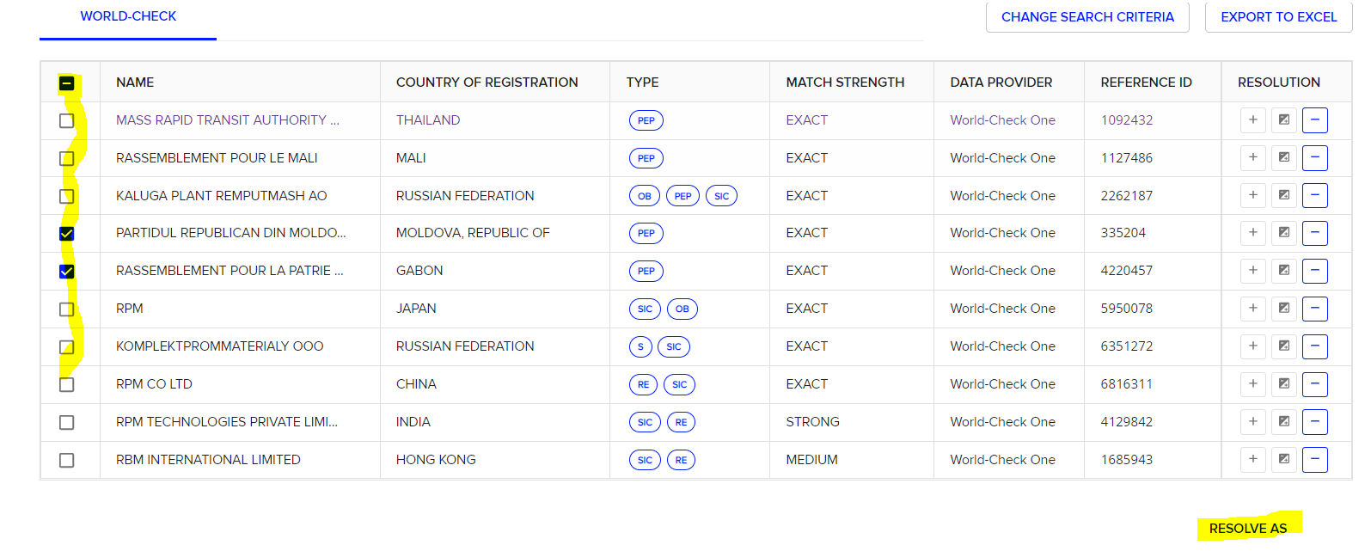
Screening World-Check
Quando si selezionano tutte o più caselle di spunta, in basso a destra viene visualizzata un'opzione RISOLVA COME, che consente di risolvere più volte.

Slide 21
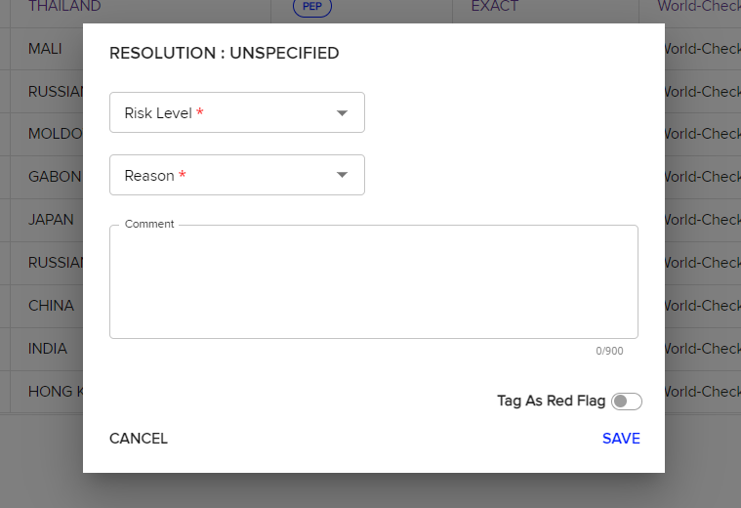
Screening World-Check
Una volta selezionata una risoluzione, apparirà una finestra pop-up che chiede di assegnare un livello di rischio e un motivo. Se hai selezionato FALSO, il livello di rischio e il motivo avranno una sola opzione: Sconosciuto. Per le corrispondenze positive o possibili, scegliere il livello di rischio in base al punteggio dell’analizzatore di rischio (ad es. ALTO, MEDIO o BASSO). Per i risultati positivi, scegliere ACCOPPIAMENTO COMPLETO come motivo e per i risultati possibili, scegliere ACCOPPIAMENTO PARZIALE come motivo.
Quindi fare clic su SALVA.
Esiste un'opzione per contrassegnare una terza parte come una bandiera rossa. Questo non è obbligatorio, è solo un marcatore interno che puoi decidere di utilizzare se lo desideri. Non ha alcun impatto sul processo.

Slide 22
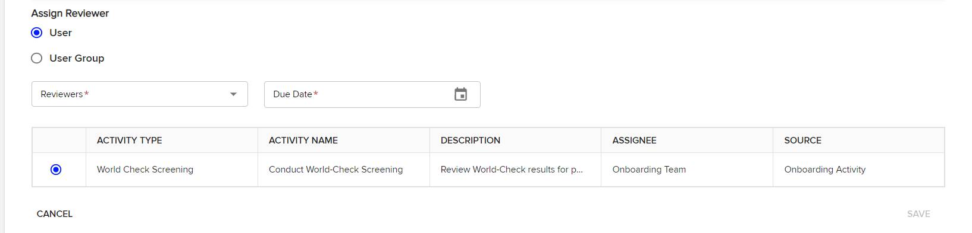
Screening World-Check
Se si desidera aggiungere un revisore a uno screening World-Check (di solito se non si è certi che una possibile corrispondenza sia falsa o meno), è possibile fare clic su AGGIUNGI REVISORE all'interno dei risultati dettagliati dello screening di terze parti (vedere pagina precedente). Una volta fatto clic su AGGIUNGI RIVEDITORE, apparirà la sezione seguente.
È possibile aggiungere un utente specifico o un gruppo di utenti, che nella maggior parte dei casi sarebbe il team di approvazione. Puoi tuttavia chiedere ad altri membri del Team di Onboarding di rivedere anche questo aspetto.
È possibile richiedere una data specifica entro la quale si desidera completare la revisione.
Dopo aver selezionato l'utente o il gruppo di utenti, fare clic su Salva.
Se hai selezionato un utente, quella persona riceverà un'e-mail. Se è stato selezionato un gruppo, tutti gli utenti di quel gruppo riceveranno un'e-mail.
Un esempio dell’e-mail ricevuta dal revisore è incluso nella pagina successiva...

Slide 23
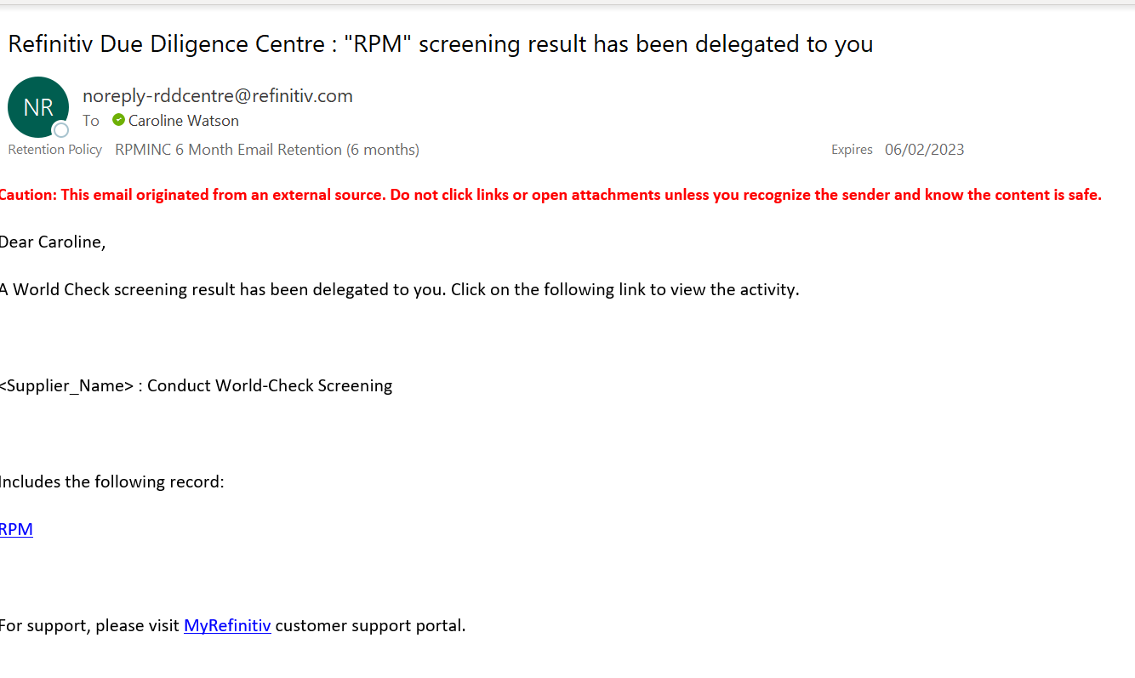
Screening World-Check

Slide 24
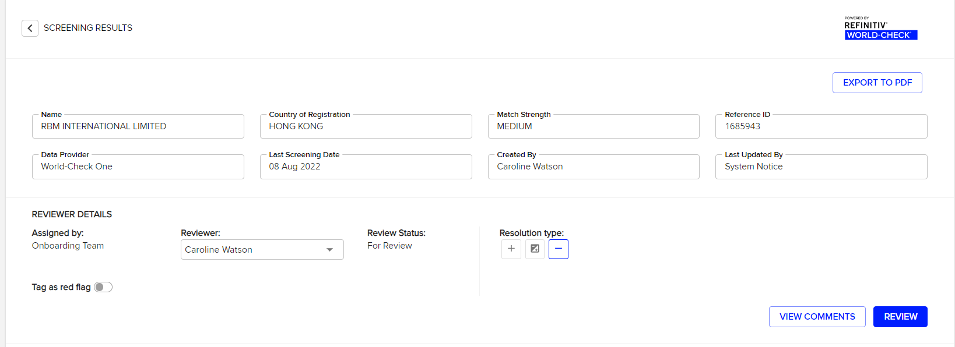
Screening World-Check
Il Revisore può fare clic sul link nell’e-mail, dove verrà indirizzato al Risultato dello screening che necessita di ulteriore revisione. Il Revisore può aggiungere commenti e modificare la Risoluzione della Terza Parte. Una volta che hanno fatto i loro commenti ed eseguito la loro recensione, Clicca sul pulsante REVISIONE. Una volta completata questa operazione, il team di onboarding riceverà un’e-mail, di cui un esempio è incluso nella pagina successiva...
Esiste un'opzione per contrassegnare una terza parte come una bandiera rossa. Questo non è obbligatorio, è solo un marcatore interno che puoi decidere di utilizzare se lo desideri. Non ha alcun impatto sul processo.

Slide 25
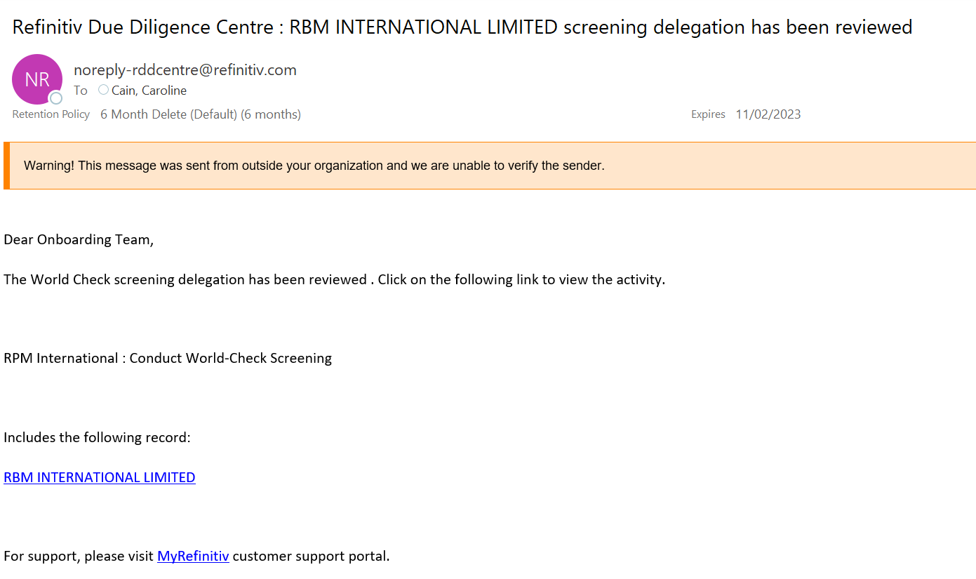
Screening World-Check

Slide 26
Screening World-Check
Suggerimenti per identificare se un risultato di screening di terze parti è POSITIVO o FALSO:
Controlla se la forza della partita è Esatta, Forte, Media o Debole (più debole, meno probabile è che sia una corrispondenza, per velocizzare la tua ricerca puoi rivedere prima le partite esatte e forti).
Controllare il Paese del possibile risultato del check-screening mondiale, ma anche essere consapevoli delle aziende all’interno della stessa struttura aziendale (ad es. società controllanti, controllate, società sorelle, ecc.) che potrebbero essere una corrispondenza e che potrebbero avere un impatto sulla Due diligence di terze parti.
All’interno del risultato dello screening dettagliato, utilizzare le schede per rivedere le informazioni sulla possibile corrispondenza:
Utilizzare la scheda Origini per esaminare eventuali informazioni esterne collegate al risultato dello screening per verificare se il risultato dello screening corrisponde o meno.
Se non si è sicuri, contrassegnare come POSSIBILE e aggiungere un REVISORE come descritto nelle pagine precedenti affinché qualcun altro controlli nuovamente i risultati.
Se è necessaria ulteriore assistenza, rivolgersi al team di conformità RPM.

Slide 27
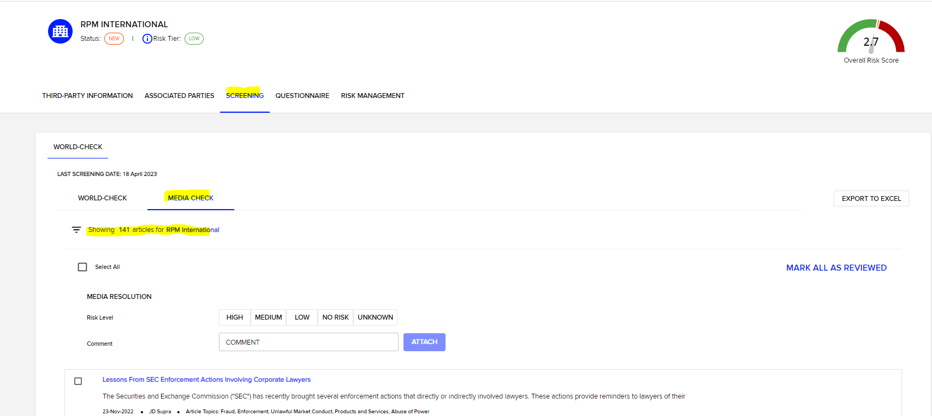
Controllo dei supporti avversi
Oltre allo screening World Check, LSEG fornisce anche lo screening Adverse Media Check, che è un nuovo requisito per le procedure di due diligence di terze parti di RPM.
Lo strumento Adverse Media Check funziona segnalando qualsiasi articolo pubblicato online che potrebbe essere rilevante per il nostro processo di Due Diligence.
Il motivo per cui ciò è necessario è che World Check segnalerà solo eventuali problemi predeterminati, mentre il controllo dei supporti avversi segnalerà potenzialmente problemi nuovi e in corso di cui dobbiamo essere a conoscenza, ma che non sono ancora visualizzati su World Check.
Lo strumento Mezzi avversi si trova all’interno della scheda SCREENING, come da schermata seguente...

Slide 28
Controllo dei supporti avversi
Per tutti gli articoli evidenziati nello strumento di controllo dei media avversi, è necessario esaminarli, contrassegnare qualsiasi articolo di rilevanza come ALTO, MEDIO, BASSO, NESSUN RISCHIO o SCONOSCIUTO.
Gli articoli che sarebbero rilevanti ai fini della due diligence di terze parti sarebbero in relazione a uno qualsiasi dei seguenti elementi:
Corruzione/corruzione
Violazione della legge locale/internazionale
Problemi di trading: sanzioni / importazioni ed esportazioni
Abuso dei diritti umani
Violazione della legge ambientale
Campanelli d’allarme significativi relativi all’integrità di terzi
Contattare il team di conformità RPM per ricevere assistenza necessaria per capire se un articolo è pertinente alle procedure di due diligence di terze parti di RPM.

Slide 29
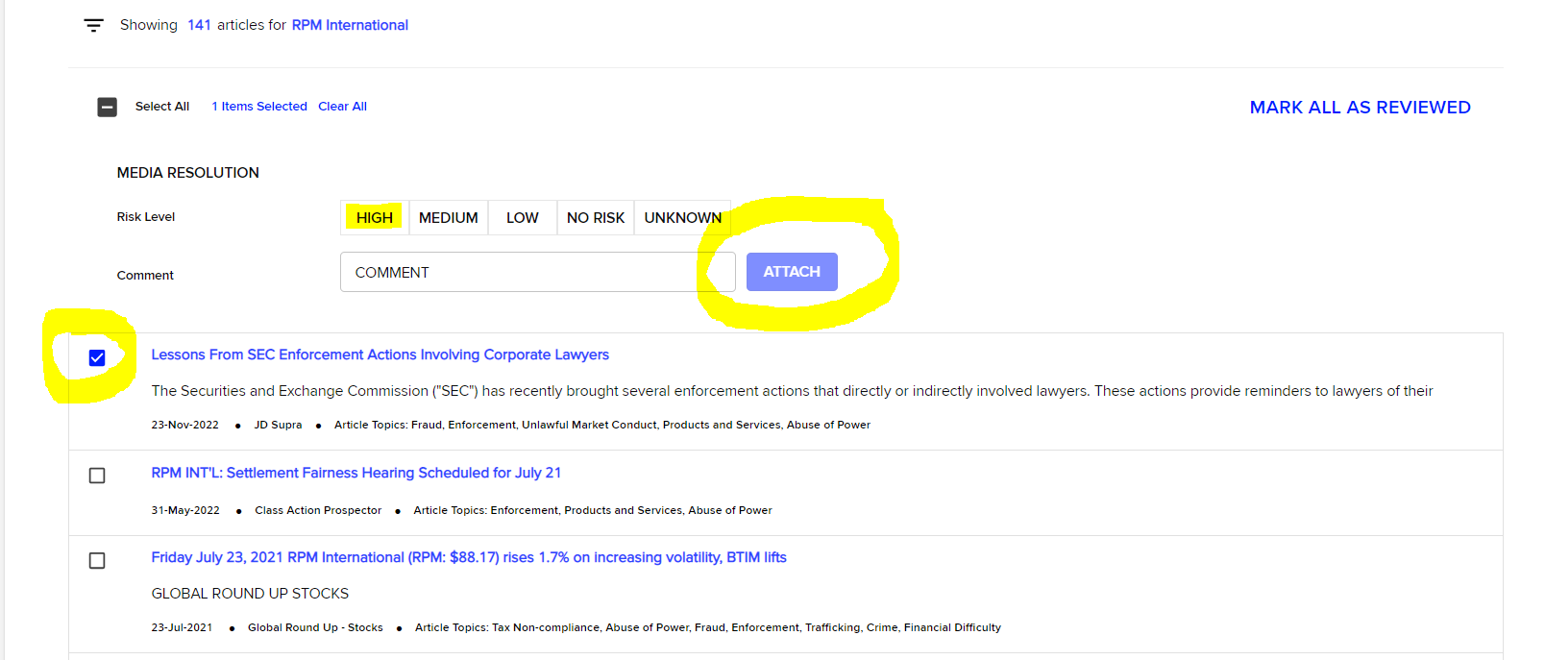
Controllo dei supporti avversi
Per assegnare un LIVELLO DI RISCHIO a un articolo, selezionare la casella accanto all'articolo, selezionare il livello di rischio e fare clic su ATTACCO, aggiungendo ulteriori commenti nella casella dei commenti se si desidera evidenziare qualcosa di specifico per il team di revisione:

Slide 30
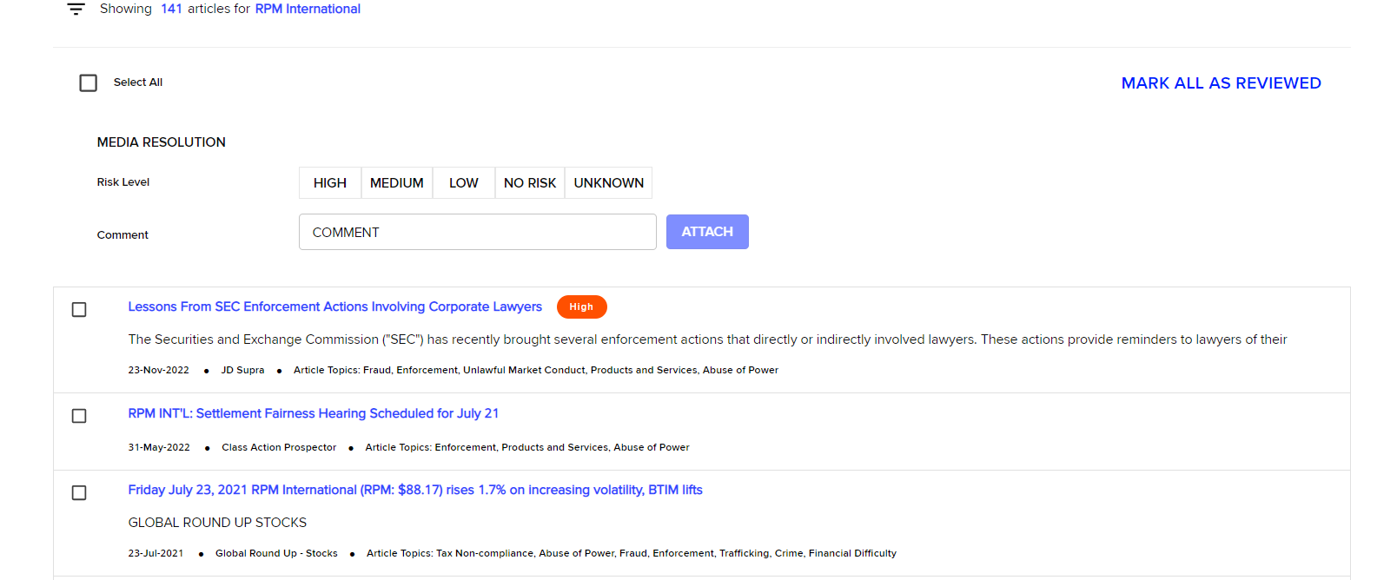
Controllo dei supporti avversi
Questo aggiornerà quindi l’articolo per riflettere il livello di rischio assegnato dal team di onboarding che completa il controllo dei supporti avversi.
Se non ci sono articoli da evidenziare/assegnare un rischio, è sufficiente fare clic sull’opzione MARK ALL AS REVIEWED in alto a destra come da schermata sottostante, altrimenti eventuali colonne irrilevanti possono essere contrassegnate come NESSUN RISCHIO
NOTA: È necessario assegnare un livello di rischio a tutti gli articoli o MARKARE TUTTO COME ESAMINATO altrimenti l'attività verrà visualizzata come incompleta nel sistema.

Slide 31
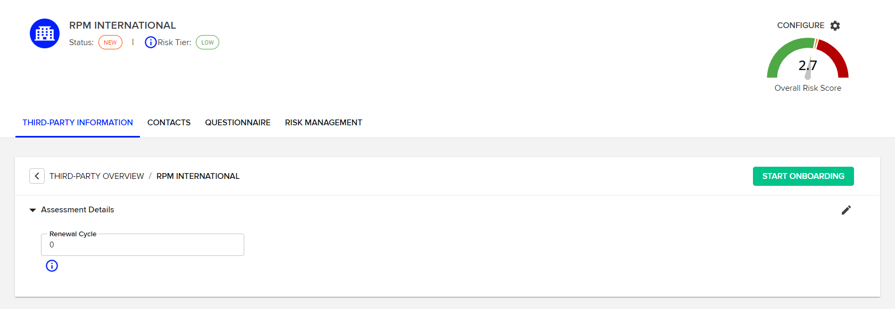
Inserimento di una terza parte
Completato dal team di ONBOARDING e dal team di APPROVAZIONE,
Una volta completata la revisione delle possibili corrispondenze di screening World-Check e del controllo dei supporti avversi, è il momento di iniziare l’onboarding della terza parte.
Scorrere fino alla parte superiore della scheda INFORMAZIONI DI TERZE PARTI (ovvero, dove si trovano l’analizzatore dei rischi e i risultati dello screening del controllo mondiale) e fare clic su INIZIA L’INSERIMENTO.

Slide 32
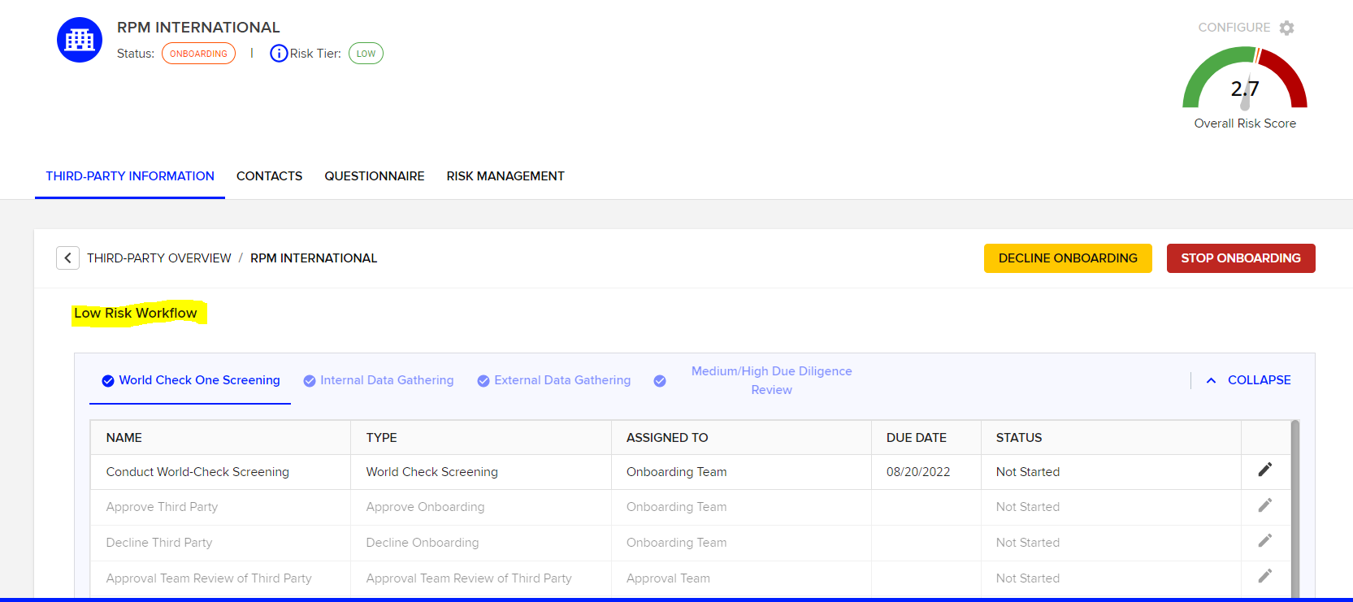
Inserimento di una terza parte
Una volta fatto clic su START ONBOARDING, si viene indirizzati al “Workflow”, che è un insieme di attività, regolate dal fatto che la terza parte abbia ottenuto un punteggio BASSO, MEDIO o ALTO sull’Analizzatore del rischio:

Slide 33
Inserimento di una terza parte
Come si può vedere nella schermata nella pagina precedente, ci sono un totale di 4 diverse fasi di attività all’interno dei flussi di lavoro che possono essere completate nell’ambito del Processo di due diligence di terze parti:
World-Check Screening (questo registra in modo efficace i risultati della revisione dello screening World Check)
Raccolta interna dei dati
Raccolta dati esterna
Revisione della due diligence media/alta
Ogni fase viene completata quando viene valutato il rischio della terza parte. Le terze parti a rischio più elevato possono completare tutte e quattro le fasi, mentre le terze parti a rischio più basso possono completare solo la prima fase.
Una terza parte che ha ottenuto un punteggio Basso rischio sull’analizzatore di rischio può completare tutte e 4 le fasi del flusso di lavoro in quanto vengono raccolti dati aggiuntivi che guidano il rischio, mentre una terza parte che assegna un punteggio Alto rischio all’analizzatore di rischio iniziale potrebbe completare solo la prima fase.
Questo è spiegato in dettaglio nelle diapositive successive...

Slide 34
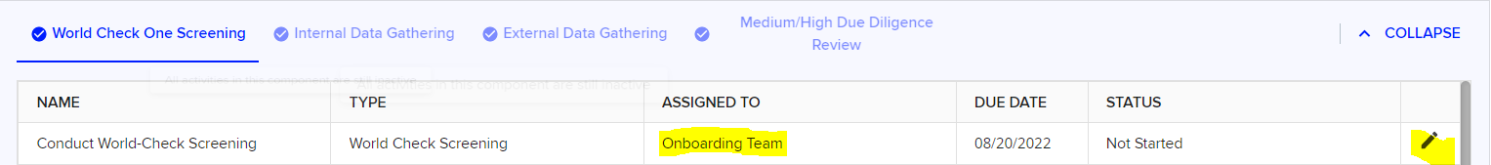
Inserimento di una terza parte
Fase 1: Aggiornamento dei risultati dello screening World Check
Ogni fase del flusso di lavoro ha una serie di “attività” che devono essere completate.
La prima attività che deve essere completata è contrassegnare il completamento dei risultati dello screening di controllo mondiale (vedere paragrafo 3 sopra) e registrare il punteggio dell’analizzatore di rischio.
Per completare l’attività, fare clic sull’icona Matita (modifica) come evidenziato di seguito:
Facendo clic sull’icona di modifica si accede alla pagina Informazioni attività, dove tutti gli elementi richiesti dell’attività sono dettagliati in una casella Descrizione e in una serie di caselle a discesa che devono essere completate dal team di onboarding.
Questi sono trattati nelle prossime pagine...

Slide 35
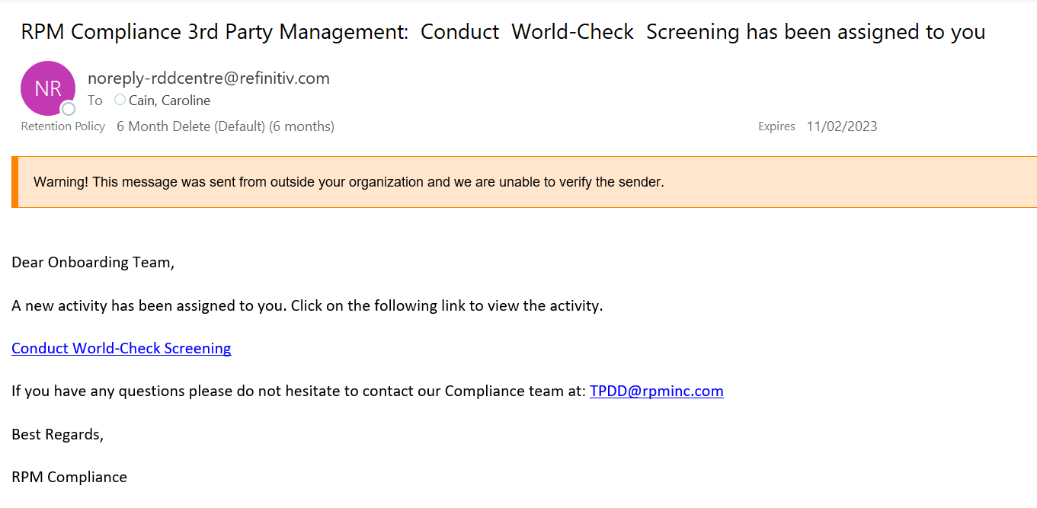
Inserimento di una terza parte
Non appena il membro del Team di onboarding seleziona l’Attività, gli verrà inviata un’e-mail, di cui un esempio è stato incluso di seguito:

Slide 36
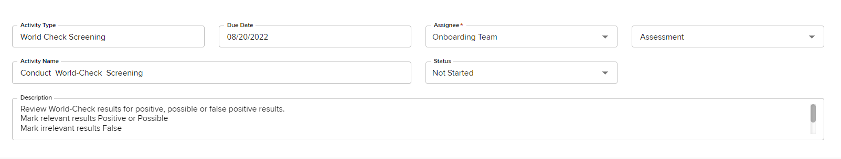
Inserimento di una terza parte
Per completare l’attività:
Assegnatario: Iniziare a digitare il proprio nome o selezionarlo dall'elenco a discesa
Modifica stato in Fatto
In Valutazione selezionare i risultati dello screening World-Check.
Le possibili valutazioni includono:
Basso rischio senza colpi: L’Analizzatore del rischio ha ottenuto un punteggio BASSO e NON c’erano partite positive al World Check
Rischio medio senza colpi: L’Analizzatore del rischio ha ottenuto un punteggio MEDIO e NON vi sono state corrispondenze positive al World Check.
Alto rischio senza colpi: L’Analizzatore del rischio ha ottenuto un punteggio ALTO e NON c’erano partite positive al World Check.
Possibile riscontro del World Check: Indipendentemente dal punteggio dell’Analizzatore del rischio (ovvero può essere basso, medio o alto), c’è stata una corrispondenza positiva o possibile nello screening di controllo mondiale
Rifiuta terze parti: I risultati dello screening World Check sono stati positivi e hanno segnalato qualcosa che significa che la terza parte deve essere immediatamente rifiutata, ad esempio essere collegata a una parte soggetta a restrizioni o registrata in un paese sottoposto a embargo.

Slide 37
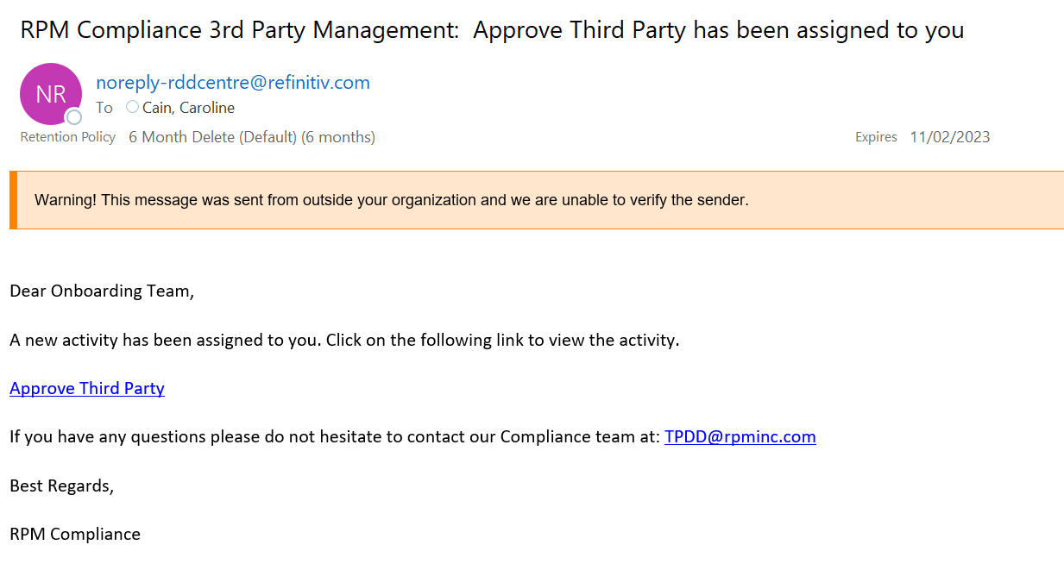
Inserimento di una terza parte
Basso rischio senza colpi:
Se una terza parte ha ottenuto un punteggio Basso rischio nell’analizzatore del rischio e non ci sono state corrispondenze World-Check nello screening World-Check, questa è la valutazione che sarà selezionata.
Una volta completata la prima attività, viene inviata un’e-mail al TEAM DI INSERIMENTO, viene incluso un esempio di seguito e l’attività successiva nel flusso di lavoro diventerà modificabile:

Slide 38
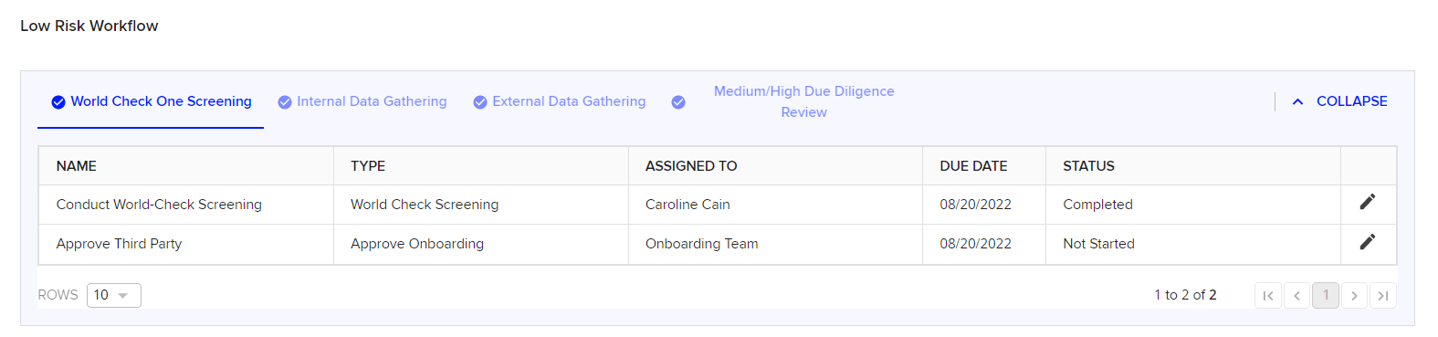
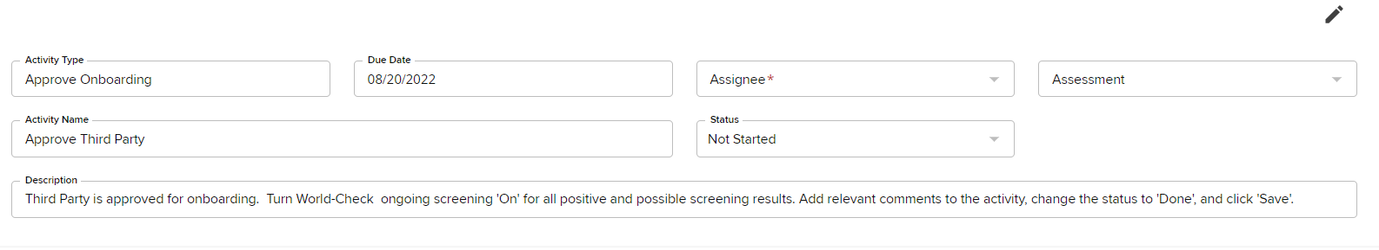
Inserimento di una terza parte
Basso rischio senza colpi (segue):
Poiché non si sono verificati problemi con la Terza parte, il TEAM DI INSERIMENTO è in grado di approvare la Terza parte, che è l’attività successiva e finale da completare nel flusso di lavoro:
Utilizzare l'icona a forma di matita per accedere ai dettagli dell'attività e selezionare nuovamente Nome utente nell'elenco Assegnatario, modificare lo stato in Fatto e fare clic su Salva (in fondo alla pagina). Non è prevista alcuna valutazione, in quanto la Terza Parte viene approvata automaticamente. Completando questa attività, lo stato della terza parte viene modificato da Onboarding a Onboarding. Verrà inviata un’e-mail per confermare che la terza parte è stata approvata.

Slide 39
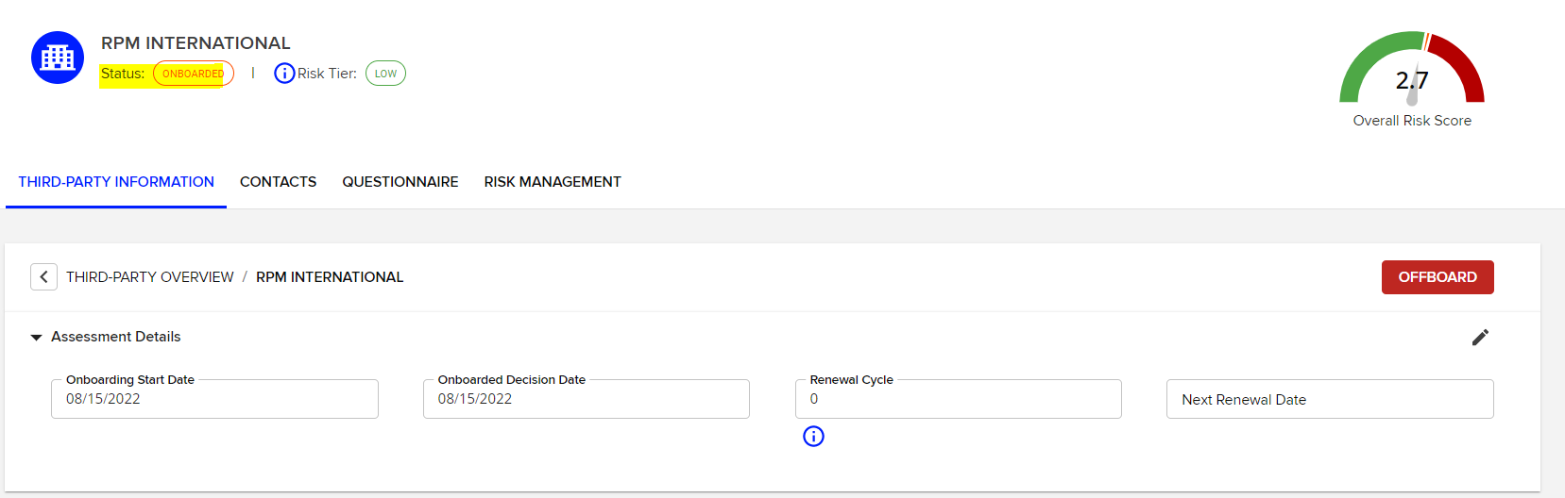
Inserimento di una terza parte
Basso rischio senza colpi (segue):
Il passaggio finale consiste nell’assegnare un ciclo di rinnovo per quando la Terza parte deve essere rivalutata. Per le Terze parti a basso rischio, si consiglia di farlo ogni 3 anni, le Terze parti a medio rischio ogni 2 anni e le Terze parti ad alto rischio ogni 1 anno.
Nota: Questo viene inserito in GIORNI, non in anni (1 anno = 365 giorni, 2 anni = 730 giorni, 3 anni = 1095 giorni)

Slide 40
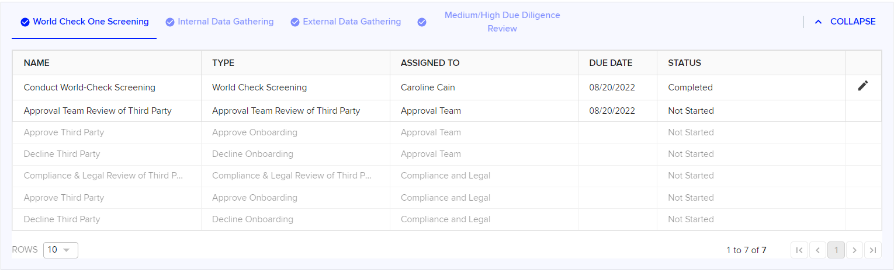
Inserimento di una terza parte
Rischio medio/alto senza riscontri e possibili colpi trovati:
Se una terza parte assegna un punteggio Medio o Alto rischio all’analizzatore di rischio e non ha corrispondenze di verifica del mondo confermate nei risultati dello screening, OPPURE, se una terza parte ha corrispondenze di verifica del mondo possibili o positive (indipendentemente dal livello di rischio), l’approvazione è richiesta dal team di approvazione finanziaria locale.
I passaggi sono gli stessi per il team di onboarding come per le pagine precedenti, la valutazione selezionata sarà diversa, che guiderà quindi diverse attività nel flusso di lavoro, come si può vedere nella schermata seguente:

Slide 41
Inserimento di una terza parte
Rischio medio/alto senza colpi e possibili colpi trovati (segue):
Una volta che il team di onboarding ha valutato lo screening World-Check e assegnato il risultato, è responsabilità del team di approvazione locale determinare le fasi successive del flusso di lavoro.
Il team di approvazione finanziaria dispone di una serie di opzioni di valutazione durante la revisione di terze parti. Questi includono:
Approvare la terza parte: Se il team di approvazione locale è a proprio agio con i risultati dello screening del controllo mondiale o il punteggio di rischio della terza parte, può approvare la terza parte.
Rifiuta terza parte: Se c’è qualcosa nei risultati dello screening del World Check o informazioni aggiuntive raccolte sulla terza parte con cui il team di approvazione non si sente a proprio agio, può rifiutare la terza parte.
Richiedere un’ulteriore revisione da parte del team di conformità RPM: Se il team locale non si sente a proprio agio nell’approvare la terza parte, può richiedere al team di conformità RPM di eseguire un’ulteriore revisione.
Procedere con l’Onboarding (che attiverebbe quindi la fase successiva del Flusso di lavoro attraverso l’Internal Data Gathering): Se il team di approvazione ritiene che sia necessario raccogliere ulteriori informazioni sulla terza parte, può passare alla fase successiva del flusso di lavoro e passare alla fase di raccolta interna dei dati.

Slide 42
Inserimento di una terza parte
Rischio medio/alto senza colpi e possibili colpi trovati (segue):
Perché il team di approvazione dovrebbe scegliere di rifiutare una terza parte, inviarla all’ufficio Conformità per un’ulteriore revisione o passare a un questionario interno?
Ecco alcuni esempi come guida su come selezionare la valutazione per le terze parti a medio/alto rischio e quelle che hanno partite di controllo del mondo positive:
Indicatori di allarme nei risultati WC:
Condanne per corruzione o concussione, frode, riciclaggio di denaro, ecc. Condanne per fissazione dei prezzi / manipolazione delle offerte, violazione della legge sulla concorrenza, ecc.
Violazioni del diritto del lavoro/Violazioni dei diritti umani
Ammende imposte per condotta non etica o illegale
Qualsiasi associazione con un’entità di proprietà statale/governativa
Sanzioni emesse per violazione delle leggi sulla sicurezza o ambientali
Rifiutare una terza parte:
La terza parte è di proprietà di una società che si trova in un paese soggetto a embargo o ha forti associazioni con un paese soggetto a sanzioni
Gli Amministratori / azionisti principali sono soggetti soggetti a restrizioni / liste di partiti negati
C'è una bandiera rossa che è in diretta contravvenzione al V&E 168 di RPM.
Risultati come questo possono far sì che il team di approvazione scelga di procedere con l’onboarding alla fase successiva del flusso di lavoro (ad es. Questionario interno o inviare al Team di conformità una seconda opinione che può approvare, rifiutare o richiedere anche un Questionario interno.
Contattare il team di conformità RPM se non si è sicuri di un risultato World-Check

Slide 43
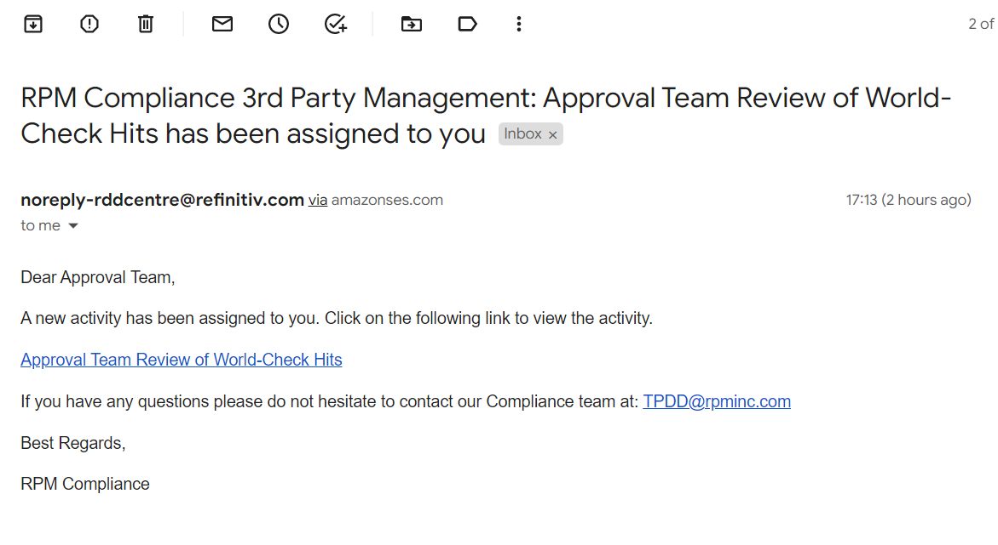
Inserimento di una terza parte
Rischio medio/alto senza colpi e possibili colpi trovati (segue):
Il team di approvazione riceverà una notifica via e-mail una volta che il team di onboarding avrà selezionato la valutazione pertinente. Un esempio di ciò è incluso di seguito:
Facendo clic sul link, il team di approvazione accederà direttamente all’attività. Da lì possono rivedere le possibili partite di World Check e selezionare la valutazione pertinente.

Slide 44
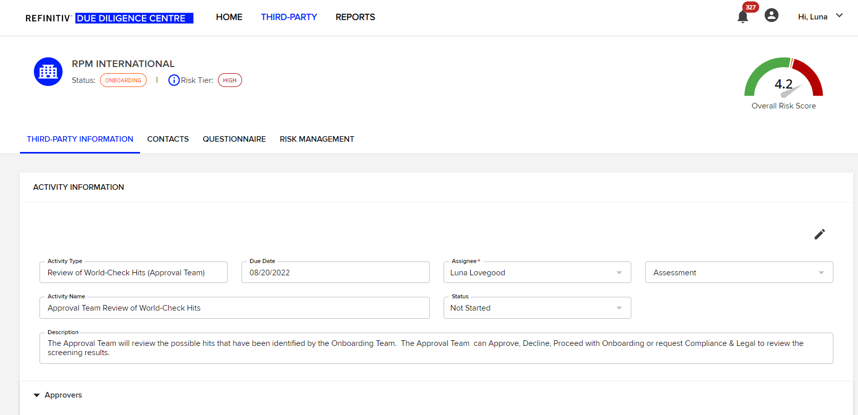
Inserimento di una terza parte
Di seguito è riportata la schermata a cui sei stato reindirizzato dopo aver fatto clic sul link dell’e-mail. Per tornare al risultato dello screening World-Check, fare clic su Informazioni di terze parti e scorrere verso il basso fino ai risultati del controllo mondiale. Dovresti essere in grado di vedere i risultati risolti e rivedere la Terza Parte selezionata come POSITIVA o POSSIBILE dal Team di Onboarding.
Una volta completata la revisione, il team di approvazione torna all’attività e seleziona la valutazione pertinente (vedere pagina 36 per le opzioni di valutazione).

Slide 45
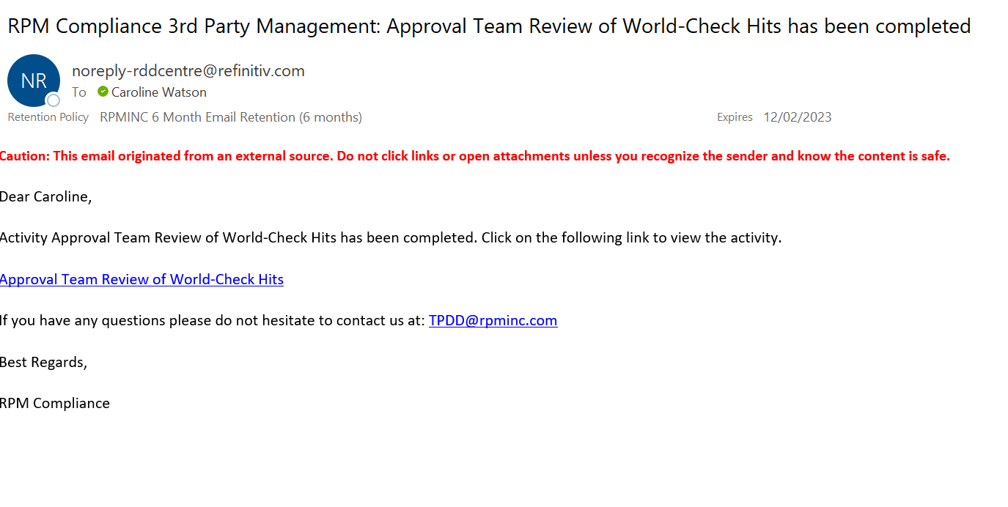
Inserimento di una terza parte
Quando il team di approvazione ha effettuato la valutazione, viene inviata un’e-mail al team di onboarding per informarlo che l’attività è stata completata. Facendo clic sul link, è possibile rivedere lo stato dell’approvazione di terze parti.

Slide 46
Inserimento di una terza parte
Altre cose da notare all’interno di un’attività:
Nell’ambito di un’attività, è possibile caricare eventuali documenti aggiuntivi (ricerche di controllo del credito, ecc.), qualsiasi cosa che si ritenga rilevante nell’ambito delle procedure di due diligence locali. I documenti vengono caricati come qualsiasi altro tipo di funzione di caricamento. I caricamenti possono essere completati da qualsiasi tipo di utente.
I commenti possono essere inseriti nella sezione commenti dell’attività in qualsiasi momento, sempre da qualsiasi tipo di Utente
Il team di approvazione può richiedere un’ulteriore revisione di un risultato dello screening World-Check, allo stesso modo evidenziato nella sezione 3 di questo manuale.
Il team di approvazione deve impostare il ciclo di rinnovo della terza parte una volta approvato secondo le istruzioni per il team di onboarding in scenari a basso rischio.

Slide 47
Assegnazione di questionari
Le fasi 2 e 3 del flusso di lavoro sono le fasi di raccolta dei dati interni ed esterni. Questi saranno utilizzati quando abbiamo dubbi sull’integrità o l’idoneità della Terza Parte e come tali vogliamo raccogliere ulteriori informazioni su di loro prima di condurre affari con loro.
Non è obbligatorio che tutte le Terze Parti debbano completare le fasi 2 e 3 del flusso di lavoro, queste vengono completate solo con Terze Parti a rischio più elevato e laddove abbiamo dubbi sui loro risultati dello screening World-Check. Questo è descritto in dettaglio nella Sezione 4 di questa Guida alla formazione.
Fase 2: Raccolta interna dei dati
La fase 2 del flusso di lavoro si attiva solo quando il team di approvazione seleziona “Procedi con l’inserimento” come valutazione nella revisione di una terza parte nello screening World-Check (fase 1) del flusso di lavoro.
Solitamente i Questionari interni vengono assegnati dal team di APPROVAZIONE e completati dal team di ONBOARDING, tuttavia, l’utente del team di approvazione ha la possibilità di assegnare a chiunque all’interno della propria organizzazione sia configurato come Utente all’interno del sistema.
È possibile assegnare Questionari interni in qualsiasi momento del processo di onboarding, tuttavia è molto probabile che vengano emessi solo come parte del processo del flusso di lavoro.
Entrambi saranno trattati nelle prossime pagine...

Slide 48
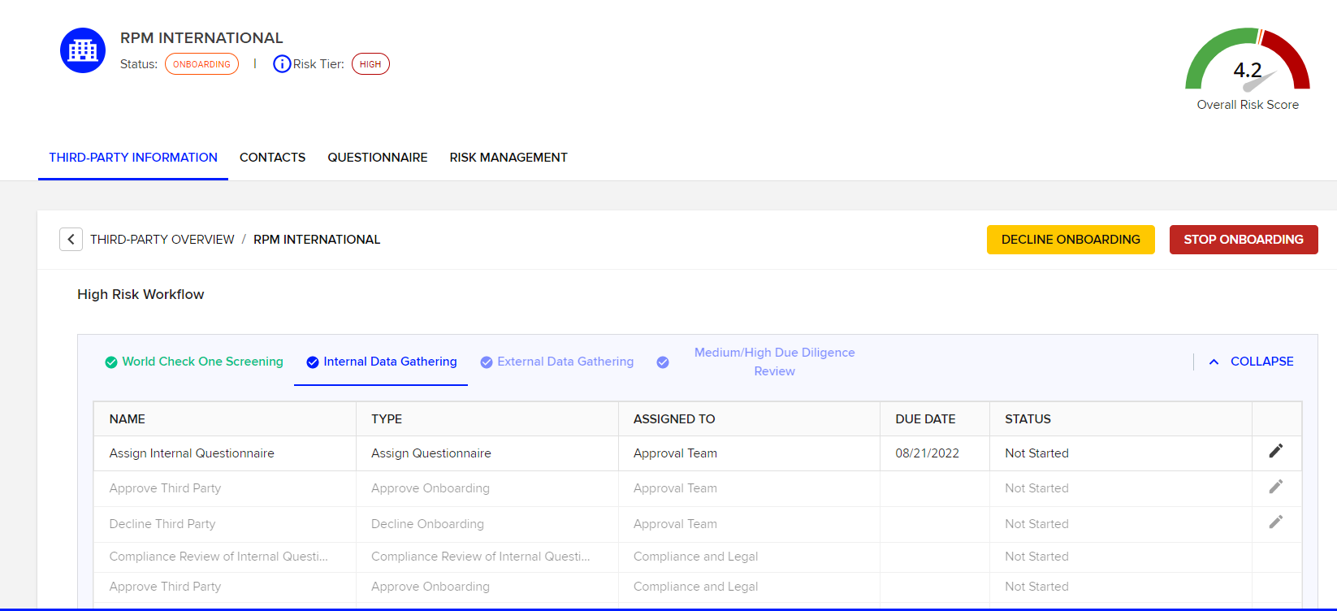
Assegnazione di questionari
Come si può vedere nella schermata qui sotto, quando tutte le attività nella Fase 1 sono state completate, la scheda diventa verde e la scheda successiva diventa accessibile. La prima attività da completare nella fase 2 del flusso di lavoro è che il team di approvazione assegni un questionario a un altro utente all’interno dell’organizzazione, di solito un membro del team di onboarding.

Slide 49
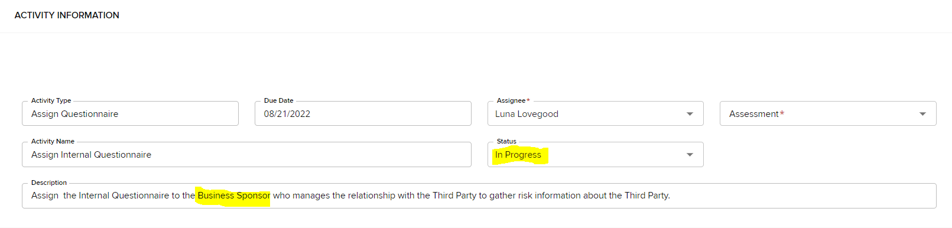
Assegnazione di questionari
Per prima cosa, fai clic all’interno dell’attività “Assegna questionario” e seleziona nella casella Assegnatario il nome del membro del team di approvazione che sta completando l’attività (ovvero chi sta assegnando il questionario) e modifica lo stato in “In corso”, quindi scorri fino alla fine della pagina e fai clic su SALVA.
Ciò significa che è possibile assegnare a chiunque sia un Utente nel sistema e abbia la capacità di completare le informazioni nel Questionario interno

Slide 50
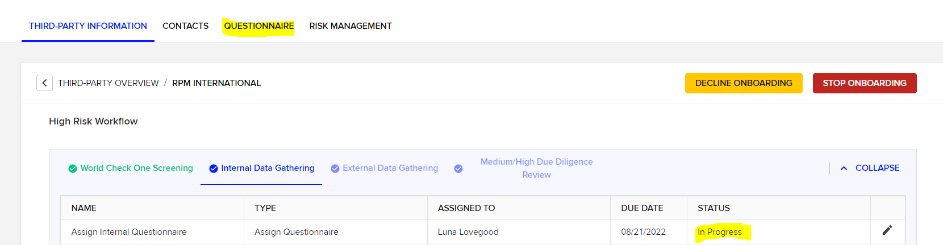
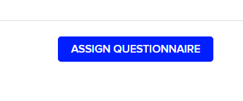
Assegnazione di questionari
Ora puoi vedere che lo stato dell'attività è cambiato in In corso.
Successivamente, è necessario passare alla scheda intitolata QUESTIONARIO come evidenziato nella schermata qui sotto...
Quindi fai clic sul pulsante che dice

Slide 51
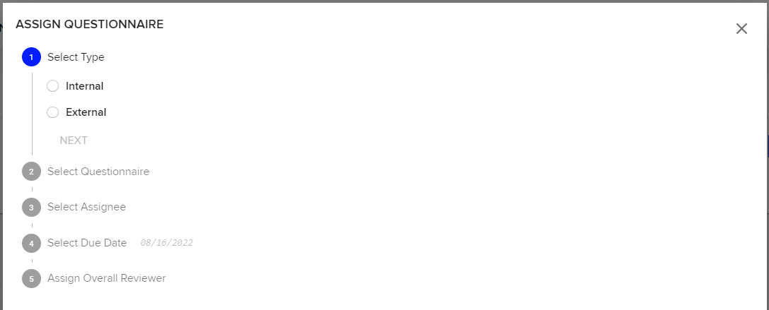
Assegnazione di questionari
Verrà visualizzata una finestra pop-up Box come da schermata seguente. Seguire i passaggi per assegnare un questionario interno a un utente.
L’Assegnatario può essere qualsiasi Utente che sia il migliore per completare le Informazioni richieste nel Questionario interno
Seleziona te stesso o lascia vuoto se vuoi essere in grado di essere esaminato da chiunque nel team di approvazione

Slide 52
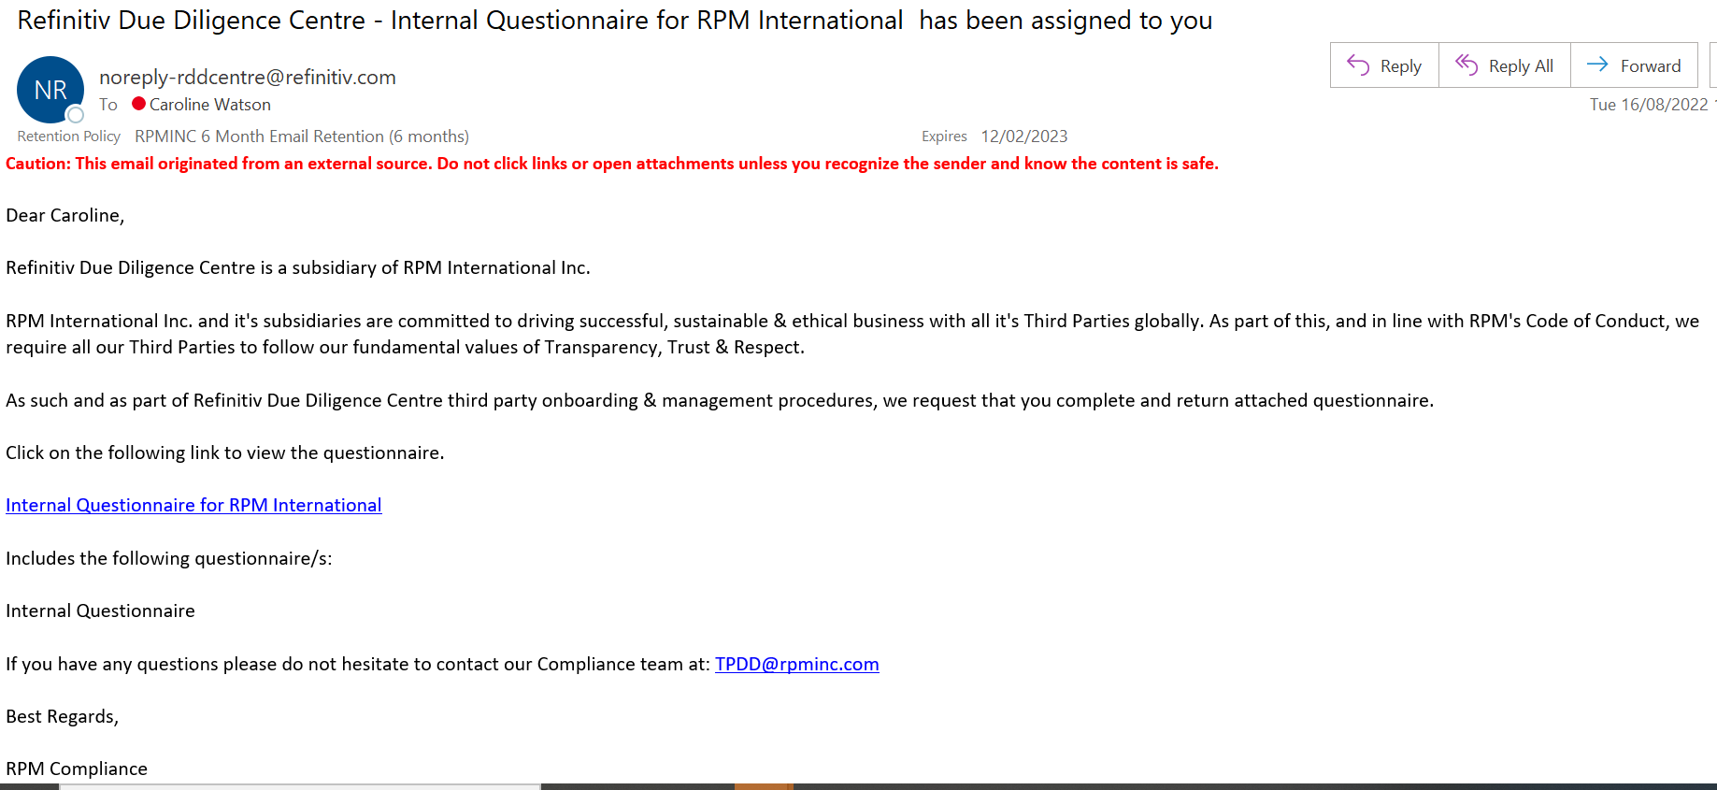
Assegnazione di questionari
Una volta assegnato il Questionario interno, l’assegnatario riceverà un’e-mail per informarlo che gli è stato assegnato un questionario da compilare.

Slide 53
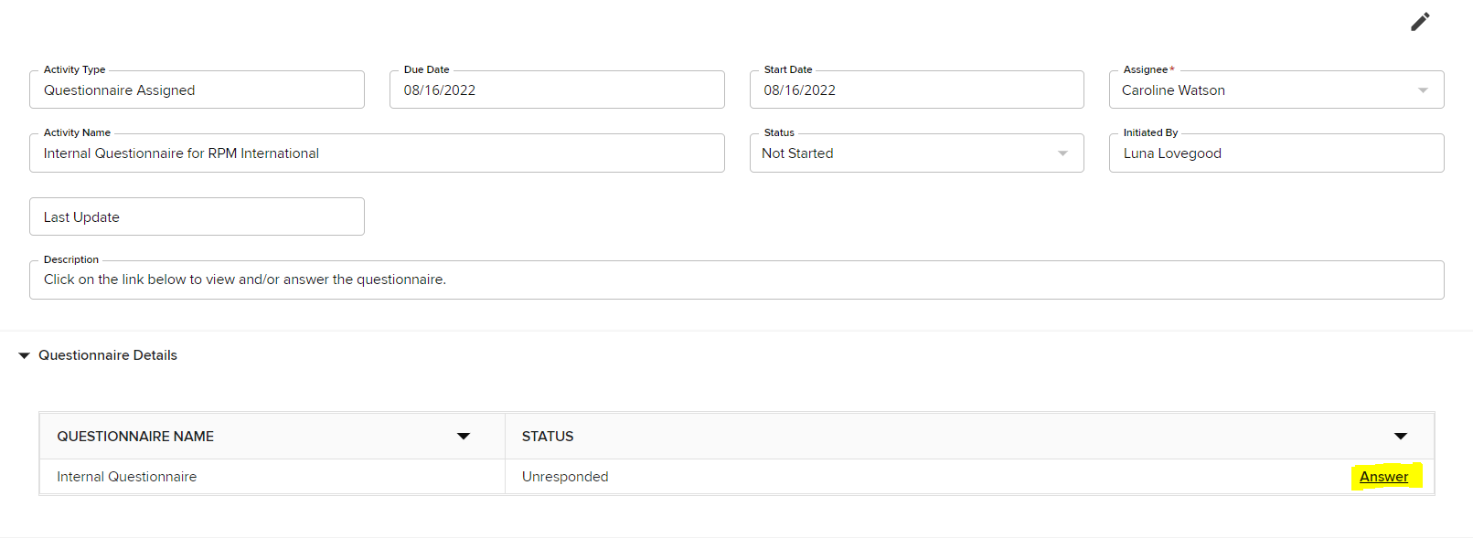
Assegnazione di questionari
Compilazione del questionario interno
L’utente assegnato al questionario può fare clic sul link nell’e-mail o accedere e visualizzare le attività assegnate nella Home Page da portare all’attività del questionario.
Come evidenziato nella schermata precedente, fare clic su “Risposta” per iniziare a rispondere alle domande del Questionario interno.

Slide 54

Assegnazione di questionari
Il questionario interno può essere compilato sullo schermo, ma può anche essere esportato in PDF se è richiesta una copia cartacea (si noti tuttavia che il questionario deve essere compilato all’interno del sistema).
Alcune domande all’interno del Questionario interno sono valutate per fornire un punteggio di rischio totale per la Terza parte.
Non tutte le domande sono obbligatorie, il questionario Le comunicherà quali domande devono ricevere risposta.
La maggior parte delle domande può essere risolta tramite un menu a discesa e nel questionario è presente una logica di salto basata sulle risposte fornite.
Suggerimenti e linee guida per la compilazione del Questionario interno sono inclusi nelle pagine seguenti:

Slide 55
Assegnazione dei questionari
Compilazione del questionario interno (QI):
La prima coppia di domande è Informazioni generali sulla Terza parte, incluso il nome e la sede della Terza parte
La prossima domanda riguarda i Paesi in cui prevediamo di effettuare transazioni con la Terza Parte. Si tratta di domande a risposta multipla, quindi se ci aspettiamo di ricevere, inviare o transitare merci attraverso più di un paese, possiamo elencarlo qui.
Il QI pone quindi una domanda sulle dimensioni delle entrate di terze parti della tua entità (società RPM), con un menu a discesa per selezionare la risposta. Il motivo per cui viene posta questa domanda è perché il profilo di rischio di una grande organizzazione sarà diverso dal profilo di rischio di un'organizzazione più piccola. La risposta fornita consentirà quindi di modificare automaticamente il punteggio di alcune domande in base alle dimensioni dell'entità.
Il QI chiede informazioni sul valore transazionale annuale totale previsto con la Terza parte al fine di valutare la “dimensione”/materialità del rapporto
La prossima serie di domande richiede informazioni sulla persona che completa il QI

Slide 56
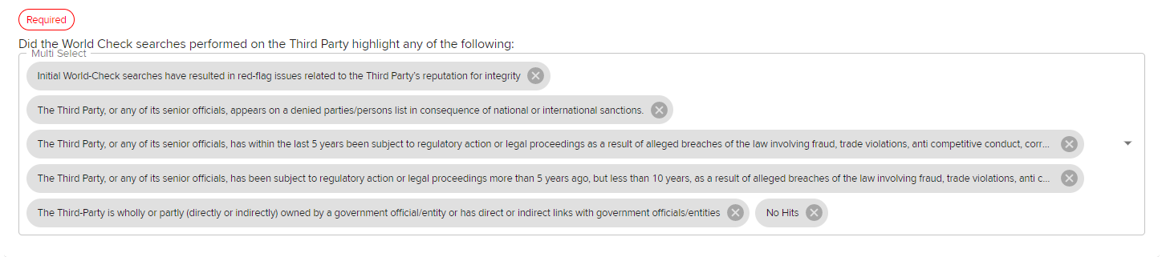
Assegnazione dei questionari
Compilazione del questionario interno (QI):
Il QI richiede il tipo di merce o il tipo di terza parte. Allo stesso modo in cui l’Analizzatore del rischio utilizza il tipo di Terza parte per determinare il punteggio di rischio iniziale, anche il tipo di terza parte sarà preso in considerazione nel punteggio di rischio complessivo nel QI.
Per le definizioni dei tipi di terze parti, vedere pagina 11 di questo manuale di formazione.
Il QI chiede anche informazioni che potrebbero essere state presenti nei risultati di ricerca di World-Check (se presenti). È possibile selezionare più di una risposta, la schermata seguente mostra tutte le risposte possibili alla domanda:

Slide 57
Assegnazione di questionari
Il QI pone quindi una serie di domande su argomenti chiave come:
Conflitti di interessi
Associazione governativa
Considerazioni commerciali, compresi i metodi di pagamento
Domande specifiche relative a eventuali Red-Flags, compresi commercio, corruzione e red-flag commerciali.
Non è previsto che la persona che compila il questionario sia in grado di rispondere a tutte le domande contemporaneamente. Questo è il motivo per cui può essere più facile esportare in formato PDF in modo che una copia di tutte le domande sia a portata di mano mentre le informazioni vengono raccolte. È anche possibile salvare il questionario come bozza scorrendo fino alla parte inferiore dello schermo all’interno del QI.
Una volta completato il QI, fare clic su INVIA nella parte inferiore della pagina.
Il team di approvazione riceverà una notifica via e-mail per informarlo che un QI è pronto per la revisione. Un esempio di e-mail è incluso nella pagina successiva...

Slide 58
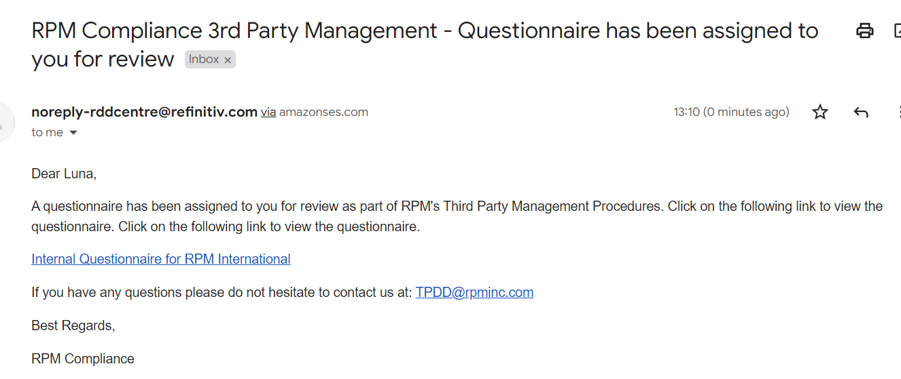
Assegnazione di questionari
L’utente del team di approvazione può fare clic sul collegamento nell’e-mail o accedere al sistema e dalla Home Page fare clic su Elementi da rivedere (assicurarsi che nel menu a discesa della schermata si passi da Attività a Questionario o altrimenti non sarà possibile vedere cosa è necessario rivedere) per accedere al Questionario interno.

Slide 59
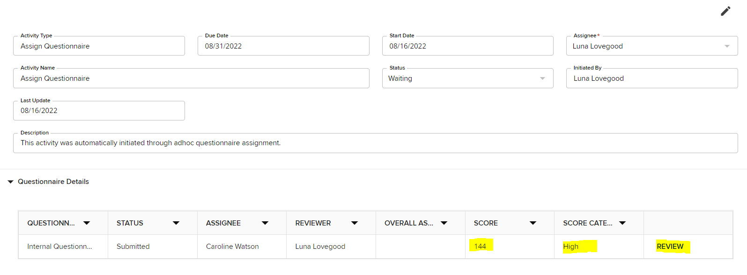
Assegnazione di questionari
Revisione del questionario interno
Completato dal team di APPROVAZIONE
Quando l'utente del team di approvazione accede all'elemento per la revisione, sarà in grado di vedere il punteggio totale del QI e della categoria di rischio. Da qui potranno anche fare clic sul pulsante Rivedi da portare al questionario per esaminarlo in dettaglio.

Slide 60
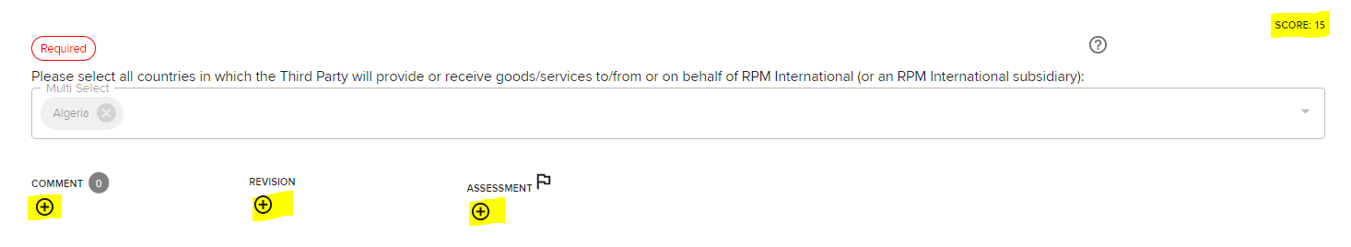
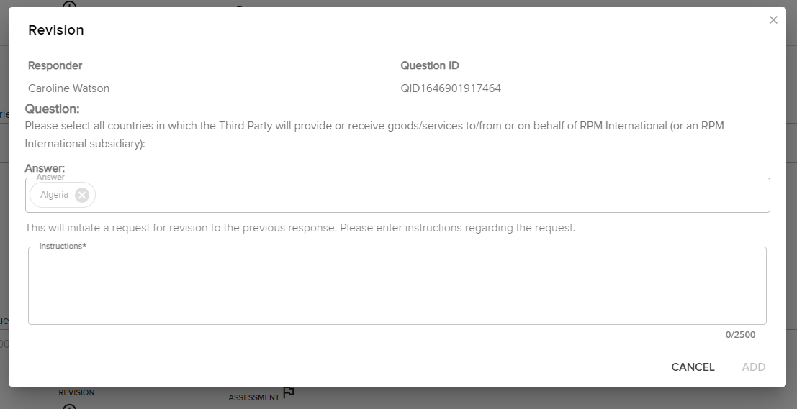
Assegnazione di questionari
Per ogni domanda con risposta nel QI, il revisore può vedere il punteggio assegnato a ciascuna risposta e ha la possibilità di aggiungere commenti, richiedere revisioni alle risposte o effettuare valutazioni. Se si fa clic su Revisione, viene visualizzata la finestra a comparsa seguente in cui è possibile immettere la revisione che si desidera che l'assegnatario esegua.

Slide 61
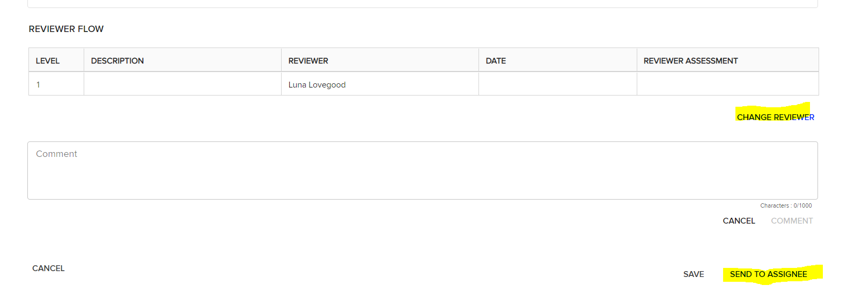
Assegnazione di questionari
Alla base del QI, il revisore può cercare di cambiare il revisore se desidera che le informazioni siano ricontrollate e può anche inviare all'assegnatario una volta che tutte le richieste di revisione, i commenti, ecc. sono stati effettuati dal revisore.

Slide 62
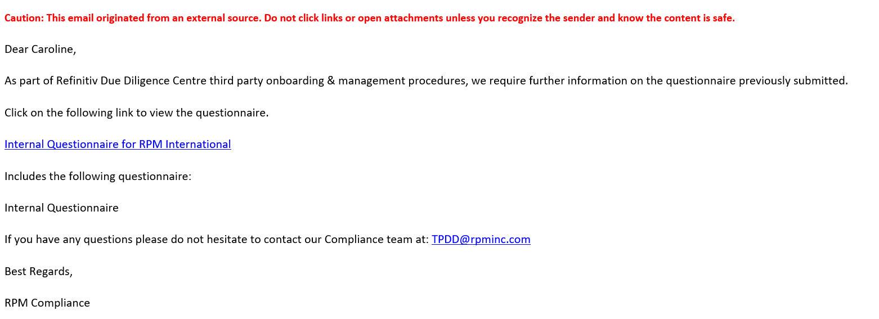
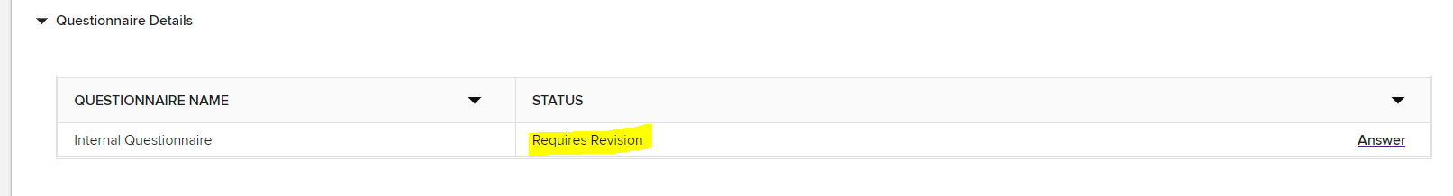
Assegnazione di questionari
L’Assegnatario che ha completato il Questionario per informarlo che sono necessarie ulteriori informazioni/revisioni. Di seguito è riportato un esempio:
Facendo clic sul link l’utente accederà al questionario dove potrà rivedere le risposte:

Slide 63
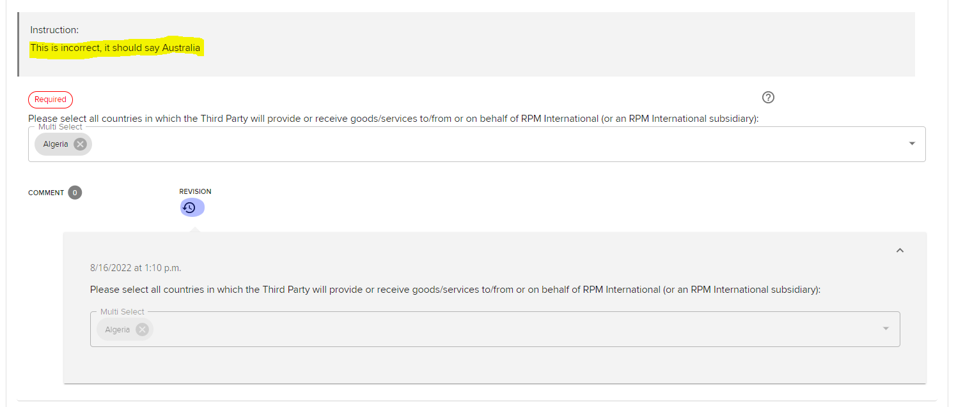
Assegnazione di questionari
L’utente che compila il questionario può quindi scorrere il QI e quindi vedere dove il revisore ha lasciato loro un’istruzione su come il questionario richiede un emendamento. Possono apportare le modifiche e inviarle nuovamente per la revisione.

Slide 64
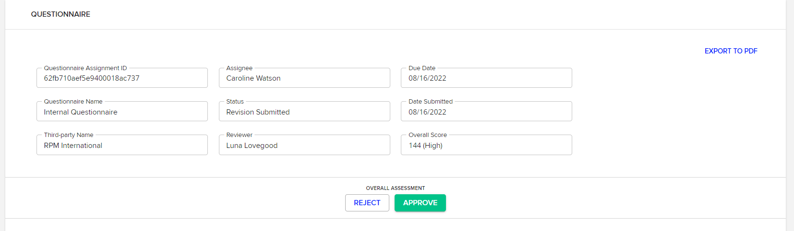
Assegnazione di questionari
Una volta apportate tutte le revisioni (se presenti) al Questionario interno, può essere approvato dal revisore. Il Revisore accederà al questionario inviato allo stesso modo di quando è stato inviato inizialmente, tramite il link presente nell’e-mail o tramite la sezione Elementi da rivedere nella Homepage. Nella parte superiore del questionario, il revisore è quindi in grado di RIFIUTARE (il che significa che dovrà essere compilato di nuovo) o APPROVARE il questionario. (Nota: l’approvazione serve solo ad approvare il questionario come completo – non è approvare la terza parte da inserire).
Una volta completata questa operazione, il Revisore può tornare all’attività nella sezione Raccolta interna dei dati del flusso di lavoro e aggiornare la Valutazione nell’Attività per i risultati del Questionario interno.

Slide 65
Assegnazione di questionari
Le opzioni di valutazione per i questionari interni dipendono dal punteggio totale del questionario interno, come segue:
Il QI ha ottenuto un punteggio a basso rischio – Approvare terze parti
Il QI ha ottenuto un punteggio di rischio medio – Approvare terze parti
Il QI ha ottenuto un punteggio di rischio medio - Richiesta di revisione della conformità
Il QI ha ottenuto un punteggio di rischio elevato – Richiede una revisione della conformità
Rifiuta terza parte
Assegna questionario esterno
Per quanto riguarda i punteggi a rischio medio, il team locale può scegliere se approvare o inviare al team Conformità. Per i punteggi ad alto rischio, una revisione della conformità è obbligatoria o può emettere un questionario esterno
Il Team per la conformità al momento della revisione ha la possibilità di approvare o rifiutare la terza parte o richiedere il completamento di un questionario esterno.
Il team di approvazione locale può decidere di rifiutare la terza parte se ha ottenuto un punteggio di rischio elevato nel QI e decide di non effettuare transazioni con loro, oppure può decidere di voler raccogliere ulteriori informazioni sulla terza parte, nel qual caso, selezionerebbe Assegna valutazione del questionario esterno.
Questo argomento sarà trattato nelle prossime pagine...

Slide 66
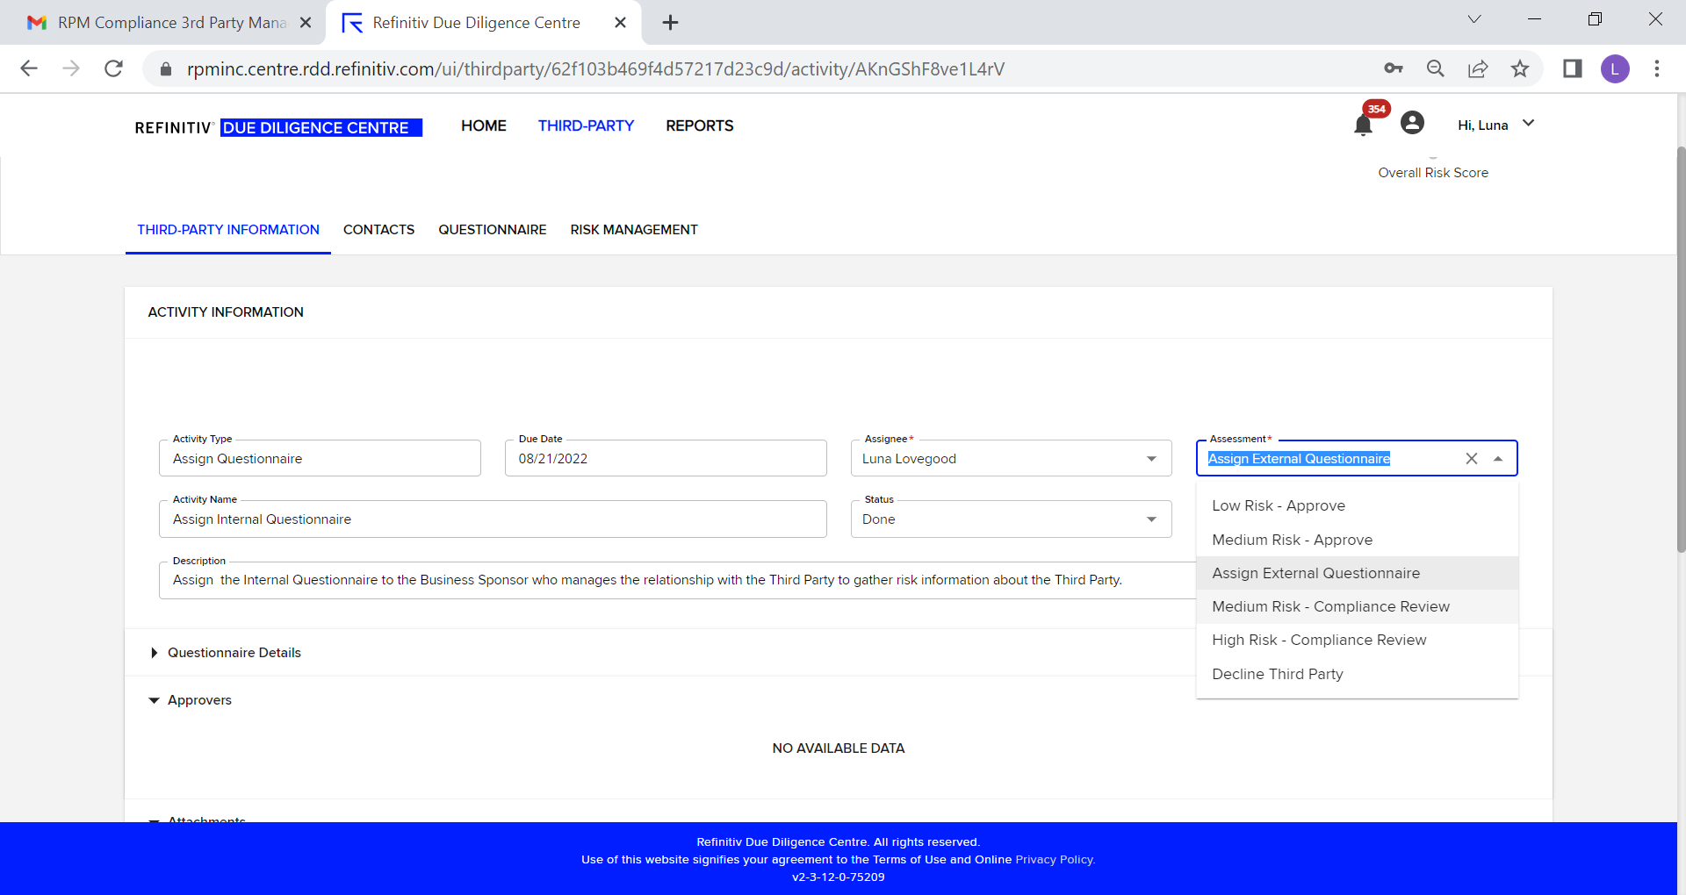
Assegnazione di questionari
Di seguito è riportata una schermata che mostra le valutazioni disponibili per i risultati del Questionario interno...

Slide 67
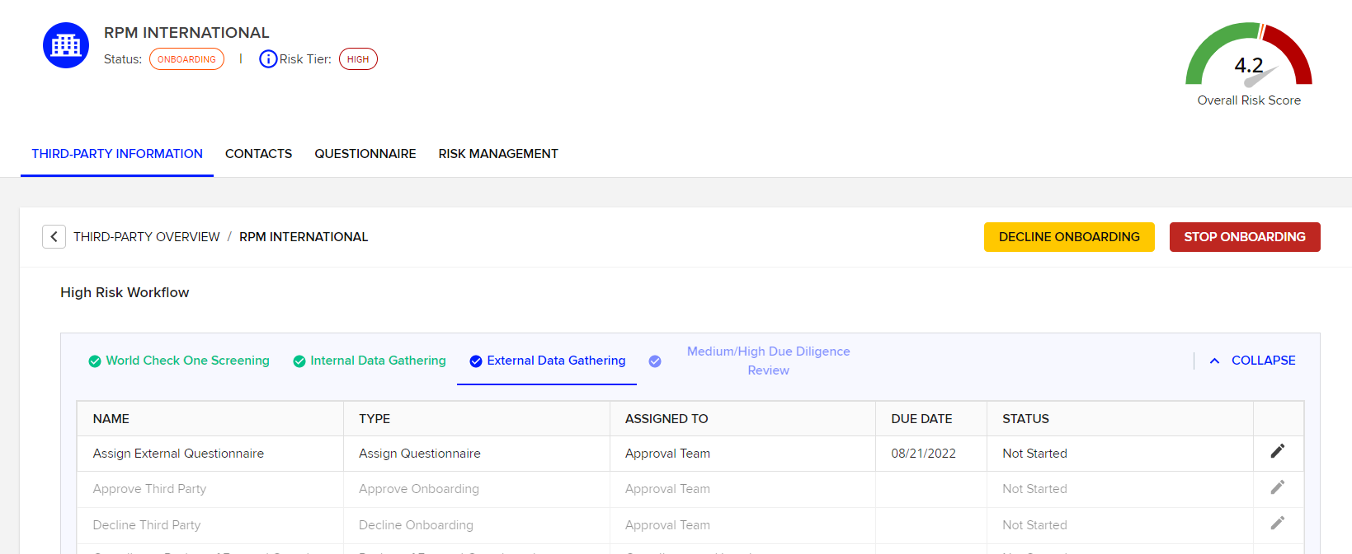
Assegnazione di questionari
Stadio 5: Raccolta dati esterna
Quando il team di approvazione seleziona Assegna questionario esterno nella valutazione (vedere pagina precedente), la scheda Raccolta dati esterni (fase 3) del flusso di lavoro viene attivata.
Come potete vedere, sia lo screening World Check che le schede di raccolta dati interna sono di colore verde per mostrare che tutte le attività sono state completate.
Analogamente al Questionario interno, la prima attività da completare è Assegnare il Questionario esterno.

Slide 68


Assegnazione di questionari
Come per il Questionario interno, fai clic sull’attività Assegna questionario esterno e modifica lo stato su In corso e fai clic su SALVA, ricordandoti di assegnarti come proprietario dell’attività.
Prima di poter assegnare/inviare un questionario esterno a un contatto di terze parti, è necessario assicurarsi che il contatto/parte associata corretto sia salvato nel sistema e che siano “abilitati come utente” (vedere la pagina successiva)
Dalla scheda Contatti, selezionare AGGIUNGI PARTE ASSOCIATA

Slide 69


Assegnazione di questionari
Completare le informazioni di contatto, assicurandosi che sia incluso un indirizzo e-mail corretto e che la casella per “Abilitato come utente” sia selezionata
Dall’interno del questionario Assegnazione esterna, scorrere fino in fondo e selezionare Assegna questionario.

Slide 70

Assegnazione di questionari
Completare i passaggi nella casella a comparsa e per il passaggio 3 evidenziato di seguito, il contatto aggiunto deve essere ricercabile.
Una volta completate le fasi, il destinatario riceverà un’e-mail che chiede di completare il Questionario esterno

Slide 71

Assegnazione di questionari
La terza parte esterna riceverà una richiesta da RDDC di impostare una password e un’e-mail che invita a compilare il questionario esterno, una copia di questa e-mail è inclusa di seguito:
Poiché questa e-mail è un modello prestabilito per RPM, ti consigliamo di comunicare con le terze parti per informarle che riceveranno l’invito.

Slide 72

Assegnazione di questionari
Quando la terza parte effettua l’accesso, avrà una schermata iniziale simile a quella impostata dall’utente interno:
Una volta che la terza parte ha completato il questionario esterno, l’utente del team di approvazione che ha assegnato il questionario riceverà una notifica via e-mail per informarlo che è stato completato, una copia è inclusa nella pagina successiva...

Slide 73

Assegnazione di questionari
Il processo di revisione per i questionari esterni è esattamente lo stesso dei questionari interni. Fare riferimento alle pagine precedenti per informazioni su come completare la revisione dei questionari esterni.

Slide 74


Assegna questionari
Facendo clic sul link nell’e-mail o accedendo al sistema e andando all’attività, il revisore può rivedere i risultati del Questionario esterno.
Una volta che il Questionario è stato esaminato e sono stati fatti commenti o revisioni (vedere Questionario interno per istruzioni), il questionario può essere approvato o rifiutato.

Slide 75

Assegnazione di questionari
Il Revisore può quindi tornare all’Attività e modificare lo stato in Fatto e selezionare la valutazione pertinente per il Questionario esterno.

Slide 76
Assegnazione di questionari
Revisione dei questionari esterni in corso:
Come per i Questionari interni, le Valutazioni nell’attività sono guidate dal Punteggio di rischio del Questionario esterno. Nella schermata di esempio della pagina precedente, il rischio era alto con un punteggio di 80.
Nei casi molto estremi in cui la terza parte è considerata ad alto rischio, è possibile richiedere rapporti di due diligence avanzati per un costo aggiuntivo. Questo deve essere fatto attraverso il team di conformità RPM.

Slide 77

Processo di revisione degli aggiornamenti di World Check
Quando una terza parte ha un aggiornamento di una corrispondenza World Check esistente o esiste una nuova corrispondenza, LSEG notifica tali aggiornamenti alla persona etichettata come Parte responsabile.
Quando si verificano tali aggiornamenti, sarà possibile localizzarli nella scheda Elementi da rivedere e quindi nel menu a discesa sotto Screening, come mostrato di seguito.

Slide 78

Processo di revisione degli aggiornamenti di World Check
Facendo clic sulla terza parte, si accederà direttamente al record World Check per la revisione.
Se l'aggiornamento è una possibile nuova corrispondenza, sarà necessario determinare se si tratta della stessa società della propria Terza parte e contrassegnare il tipo di Risoluzione in base a quanto indicato.
Una volta completato, si contrassegna il pulsante blu Revisione come mostrato di seguito

Slide 79

Processo di revisione degli aggiornamenti di World Check
Se il nuovo elemento World Check è una corrispondenza positiva, deve essere indirizzato al team di approvazione per la revisione per determinare se ci sono problemi di allarme che potrebbero impedirci di condurre affari con quella terza parte.
Per inviarlo al team di approvazione per la revisione, fare clic sul pulsante blu Aggiungi revisore evidenziato di seguito.

Slide 80

Processo di revisione degli aggiornamenti di World Check
LSEG aprirà quindi la casella sottostante per l'instradamento. Selezionare Gruppo utenti, selezionare Team di approvazione nella casella Revisori, selezionare una data di scadenza e fare clic su Crea attività ad hoc.
La Terza Parte sarà quindi inoltrata ai membri del team di approvazione per la loro revisione.

Slide 81

Processo di revisione degli aggiornamenti di World Check
Il team di approvazione avrà quindi la terza parte nella scheda Elementi da rivedere per la revisione e garantire che desideri continuare a condurre affari con la terza parte.
Se approvati, dovrebbero semplicemente premere il pulsante di revisione durante lo screening World Check e procedere come sempre.
Se vengono individuati problemi di allarme che ci portano a cessare le attività commerciali, essi devono effettuare il Offboard della Terza Parte e quindi rifiutare la Terza Parte.

Slide 82

Processo di revisione degli aggiornamenti di World Check
Se il risultato del World Check è stato precedentemente contrassegnato come Positivo e nella scheda Ulteriori informazioni del World Check sono presenti nuovi dati, questo deve essere indirizzato anche al team di approvazione per la loro revisione come sopra.

Slide 83

Processo di revisione degli aggiornamenti di World Check
Se i nuovi risultati del World Check non corrispondono o non ci sono nuovi dati rilevanti nella scheda Ulteriori informazioni, il Soggetto responsabile può semplicemente premere il pulsante Revisione per completare l’attività senza ulteriori revisioni necessarie.
*Si prega di notare che in qualsiasi momento i membri del team di approvazione possono creare un’altra attività ad hoc e aggiungere un altro livello di revisione e inviarla all’ufficio Conformità e Legale di RPM per assistenza.

Slide 84

Rinnovi
Revisione dei rinnovi:
In base al livello di rischio, tutte le terze parti al momento dell’inserimento ricevono una data di rinnovo. Quando tale data di rinnovo raggiungerà tutti i membri del Team di onboarding per la divisione di quella terza parte, riceverà un’attività da completare nella schermata Home in LSEG.

Slide 85

Rinnovi
Revisione dei rinnovi:
Per completare il processo di rinnovo, il team di onboarding farà clic sul nome della terza parte fornito che aprirà la terza parte.
In questo momento, devono rivedere il contenuto della terza parte, incluso l’indirizzo e l’importo del fatturato per confermare che questi siano ancora accurati insieme a una revisione dei dati di World Check / Media Check.
Per esaminare World Check/Media Check, è necessario che tocchi la scheda di screening in alto.
Se
Sono alla ricerca di una partita completamente nuova o di qualsiasi nuova informazione in una partita contrassegnata in precedenza.

Slide 86

Rinnovi
Revisione dei rinnovi:
Una volta completata la revisione della sezione Dettagli e World Check/Media Check, è possibile avviare il flusso di lavoro di rinnovo facendo clic su Rinnova.

Slide 87

Rinnovi
Revisione dei rinnovi:
Una volta fatto clic sul pulsante Rinnova, si aprirà il Flusso di lavoro Rinnovo come mostrato di seguito. Questo è molto simile al flusso di lavoro di onboarding.

Slide 88
Rinnovi
Revisione dei rinnovi:
Da qui faranno clic sull’icona Matita per completare il primo passaggio del flusso di lavoro.

Slide 89
Rinnovi
Revisione dei rinnovi:
Il primo passo è completare la valutazione. Per il processo di rinnovo, le opzioni di valutazione sono le seguenti:
Basso rischio senza colpi
Rischio medio senza colpi
Rischio elevato senza colpi
Possibile modifica dello stato di ^{terze} parti
Rifiuta terza parte
Questo è leggermente diverso dal processo di onboarding. Se non ci sono NUOVI dati in World Check/Media Check o un cambiamento significativo dello stato che dovrebbe andare al team di approvazione; il team di onboarding sceglierà una delle prime tre opzioni per corrispondere al livello di rischio della terza parte.
Se c’è un nuovo World Check/Media Check o un cambiamento di stato, allora sceglieranno Possibile modifica di stato di ^{terze} parti, che poi lo segnaleranno al membro del team di approvazione per rivedere e completare il processo di rinnovo.
E se non stiamo più conducendo affari con la terza parte, abbiamo sempre la possibilità di rifiutare la terza parte per renderli Offboarded.

Slide 90


Rinnovi
Revisione dei rinnovi:
Una volta selezionata la propria valutazione di seguito:
Segneranno lo stato Fatto e colpiranno Salva nella parte inferiore della pagina

Slide 91


Rinnovi
Revisione dei rinnovi:
In questo modo si aprirà la seconda fase del flusso di lavoro in cui dovranno premere l’icona della matita per aprirsi.
Segneranno lo stato Fatto che approverà la terza parte per l’onboarding.

Slide 92

Rinnovi
Revisione dei rinnovi:
Questo completa il flusso di lavoro. Come puoi vedere di seguito, lo stato è tornato a Onboardinged e la data di rinnovo è stata reimpostata al successivo orario di rinnovo.

Slide 93

Rinnovi
Revisione dei rinnovi:
Se c’è stato un NUOVO World Check/Media Check o un cambiamento di stato e hanno completato la valutazione con una possibile modifica di stato di ^{terze} parti, si sono spostati nel team di approvazione per rivedere:
Questo sarà quindi presente nelle attività assegnate nella home page del team di approvazione.

Slide 94

Rinnovi
Revisione dei rinnovi:
Il membro del team di approvazione esaminerà la sezione Screening e dettagli per prendere una decisione in modo che possa completare la valutazione. Per completare la valutazione, faranno clic sull’icona a forma di matita come evidenziato di seguito:

Slide 95

Rinnovi
Revisione dei rinnovi:
Il team di approvazione ha 4 opzioni:
Approvare la terza parte che completa il processo di rinnovo dell’onboarding.
Procedere con l’onboarding, che apre i flussi di lavoro del questionario
Revisione della conformità di terze parti - invia al team per la conformità
Rifiuta terza parte
Questi passaggi sono identici al processo di onboarding come indicato a pagina 40 di questo manuale.

Slide 96


Rinnovi
Revisione dei rinnovi:
Nella maggior parte dei casi, il team di approvazione approverà la terza parte che aprirà l’ultima fase del flusso di lavoro:
Segneranno lo stato come Fatto per approvare la terza parte per l’onboarding e premeranno Salva nella parte inferiore della pagina:

Slide 97

Rinnovi
Revisione dei rinnovi:
A questo punto la terza parte è stata rinnovata correttamente e lo stato è tornato a Onboarded con la data di rinnovo aggiornata.

Slide 98
Fine della formazione

